Slide 1

Carichi di gas, degassaggio, materiali e sistemi di flangiatura
Daniele Sertore

Slide 2

Equazione generale del pompaggio
L’equazione generale del pompaggio è data da
$$V∗\frac{dP}{dt}=Q−S∗P$$
Se consideriamo il caso dinamico senza carico statico
$$V∗\frac{dP}{dt}=−S∗P$$
Gas generato nel sistema
Gas che entra nella pompa
Gas rimosso dal sistema

Slide 3
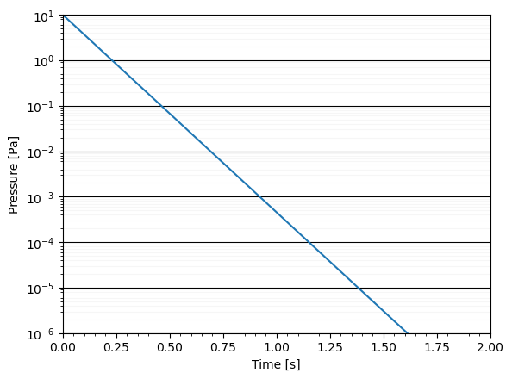

Equazione del pompaggio senza carico statico
La soluzione dell’equazione del pompaggio senza carico statico è
$$P\left(t\right)=P_{0}∗e^{−t/τ}$$
dove
$$τ=V/S$$
Nel caso di un serbatoio da 100 l e con
una pompa da 1000 l/s, per portarlo
da 10 Pa a 10⁻⁴ Pa il tempo necessario
sarebbe di 1 s.

Slide 4
Produzione del (alto) vuoto
Sorgenti di gas
Vacuum system
Vacuum system
Perdite reali
Perdite virtuali
Evaporazione
Desorbimento
Diffusione
Permeazione
Real leak
Desorption (e.g thermal)
Permeation
pumps
Residual gas
Back-streaming
Virtual leak
γ
Desorption
(e.g. PSD)
Evaporation
Bulk diffusion

Slide 5
Outgassing, degassing, desorption
Outgassing is the evolution of gas from a solid or liquid in a vacuum.
The term outgassing should not be confused with degassing or desorption.
Outgassing flux of a solid or liquid is the quantity of gas leaving the surface per unit time at a specified time after the start of evacuation.
Degassing is the deliberate removal of gas from a solid or liquid in vacuum as a result of the impact of molecules, electrons, ions, or photons; or by heating.
Desorption is the release of adsorbed atoms and/or molecules, either neutral or ionized, from the surface of a solid or liquid as a result of the impact of molecules, electrons, ions, and photons; or by thermal energy at the temperature of the material.
Redhead - J. Vac. Sci. Technol. A, Vol. 20, No. 5, Sep/Oct 2002

Slide 6
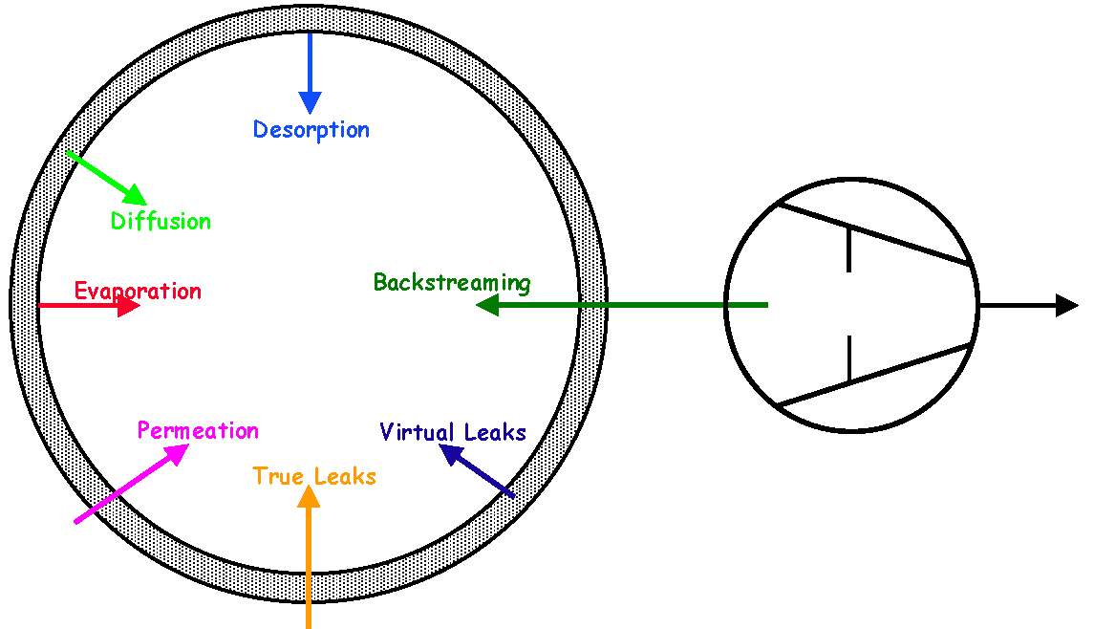
Condizione di equilibrio (dopo transitorio)
Process
Q

Slide 7
Perdite reali
Le perdite reali sono effettive aperture del sistema da vuoto verso il mondo esterno che limitano la pressione finale.
Possiamo classificare le perdite reali in:
  Laminar Flow Leak
  Q_{LT} > 10⁻⁵ mbar l/s
  Molecular Flow Leak
  Q_{LT} < 10⁻⁸ mbar l/s
La perdita dipende, a parità di geometria, dal tipo di gas, dalla temperature, etc.
Ref. “Vacuum Technology and Space Simulation” – Santeler et al. NASA SP-105, 1966

Slide 8
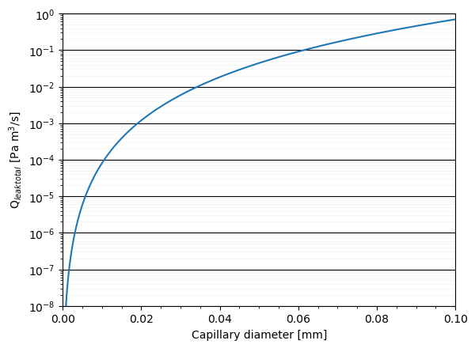
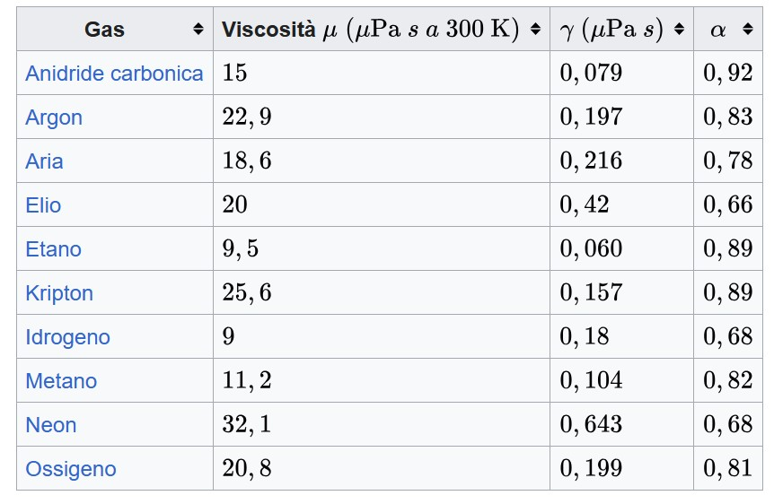
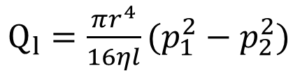
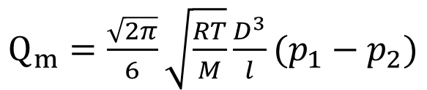
Perdita da un capillare l: 1 mm
$Q_{l}=\frac{πr^{4}}{16ηl}(p_{1}^{2}−p_{2}^{2})$
$Q_{m}=\frac{\sqrt{2π}}{6}\sqrt{\frac{RT}{M}}\frac{D^{3}}{l}(p_{1}−p_{2})$
where:
r is the radius
D is the diameter
l is the capillary length
η the viscosity
1 graffio, 1 mm lunghezza, 1 μm profondità, aria, 20°C,
Genera una perdita di 1.8x10⁻⁸ Pa m³/s,
il che vuol dire 1.8x10⁻⁷ mbar l/s
1 Pa m³/s = 10 mbar l/s

Slide 9
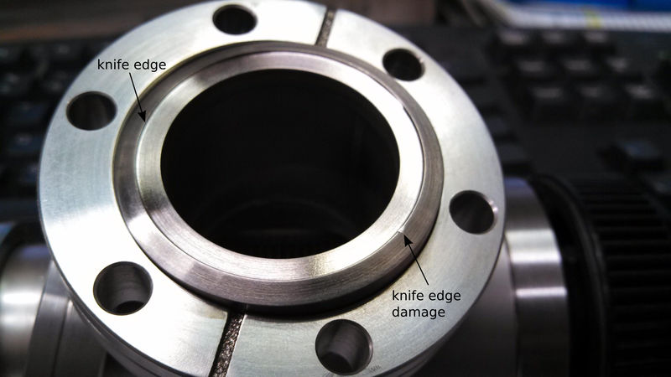
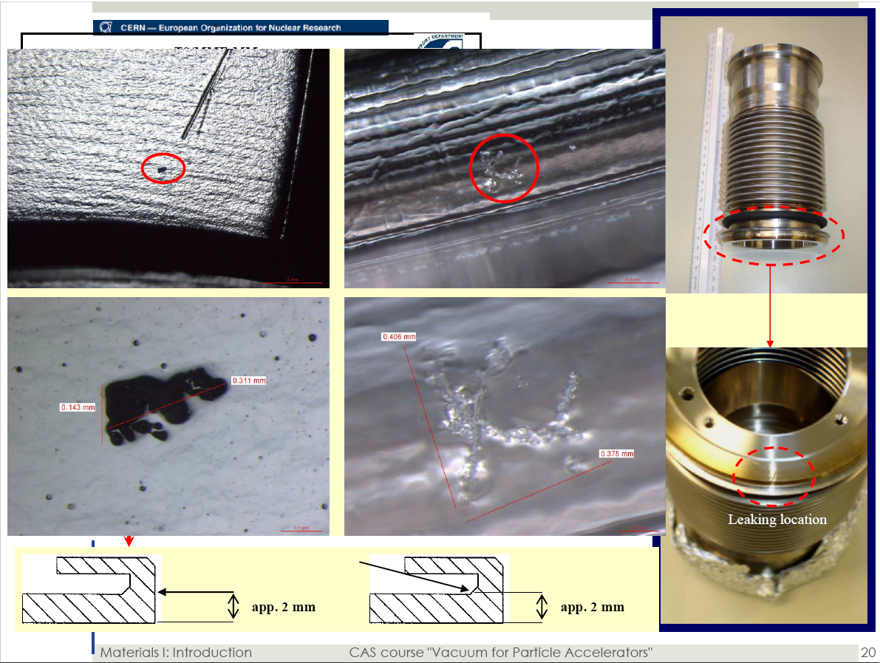
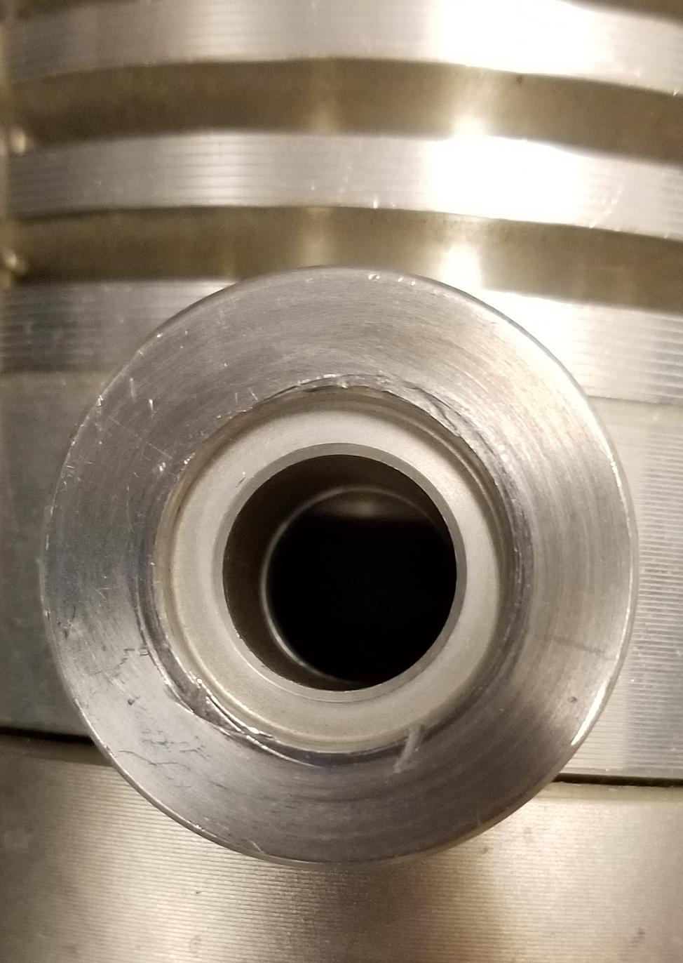
Esempi di perdite reali

Slide 10
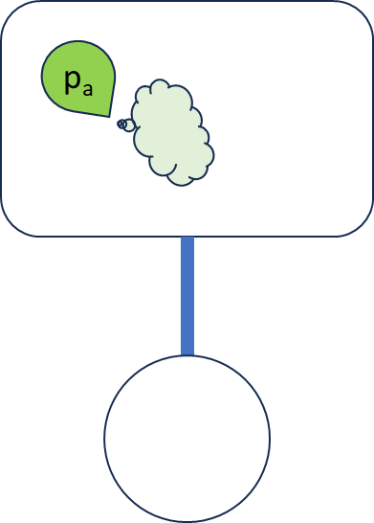
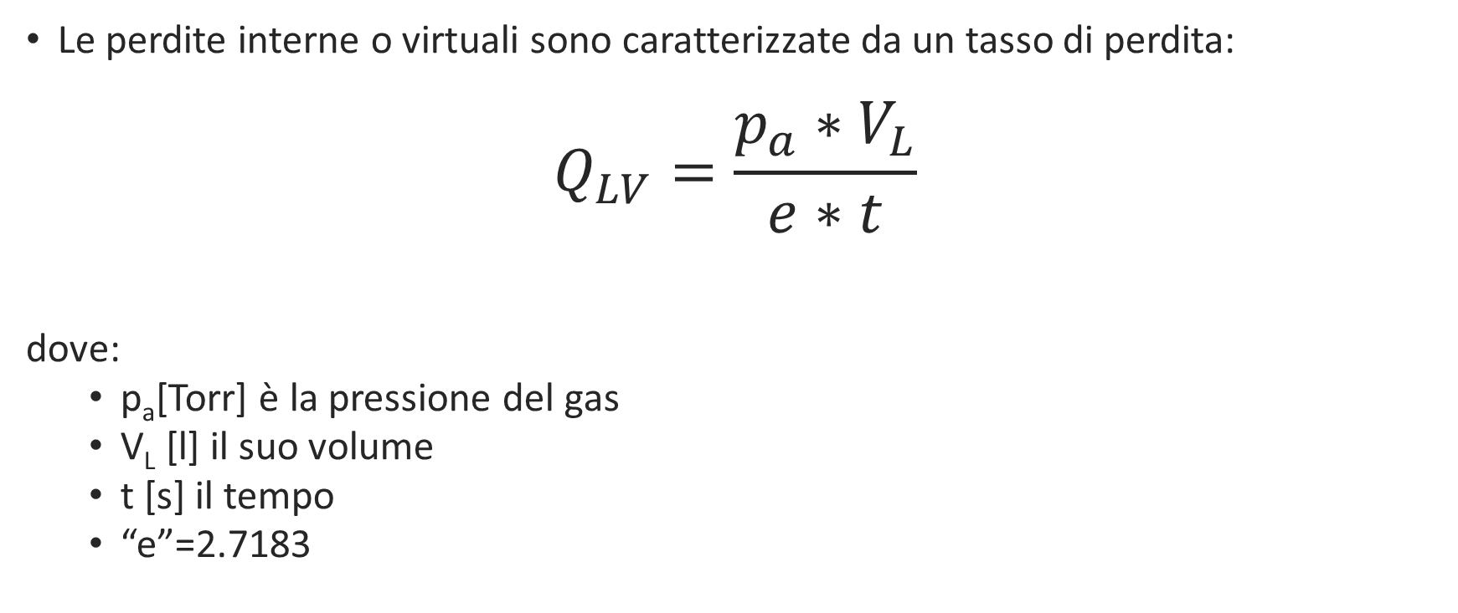
Perdite Virtuali
Le perdite interne o virtuali sono caratterizzate da un tasso di perdita:
$$Q_{LV}=\frac{p_{a}∗V_{L}}{e∗t}$$
dove:
  p_{a}[Torr] è la pressione del gas
  V_{L} [l] il suo volume
  t [s] il tempo
  “e”=2.7183
Q_{LV}
V_{L}
Ref. “Vacuum Technology and Space Simulation” – Santeler et al. NASA SP-105, 1966

Slide 11
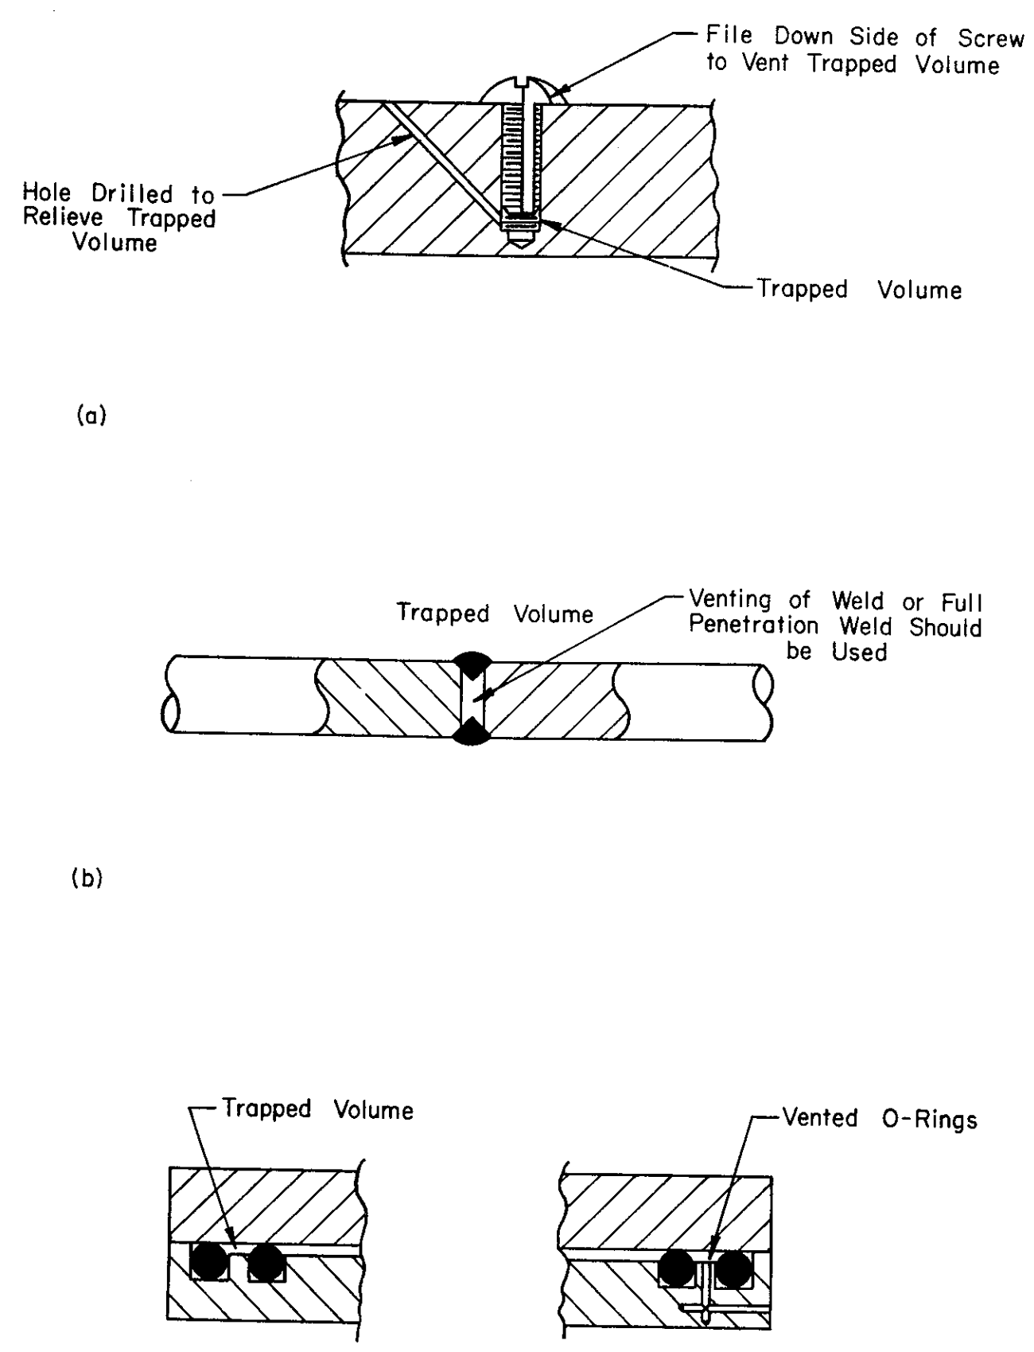
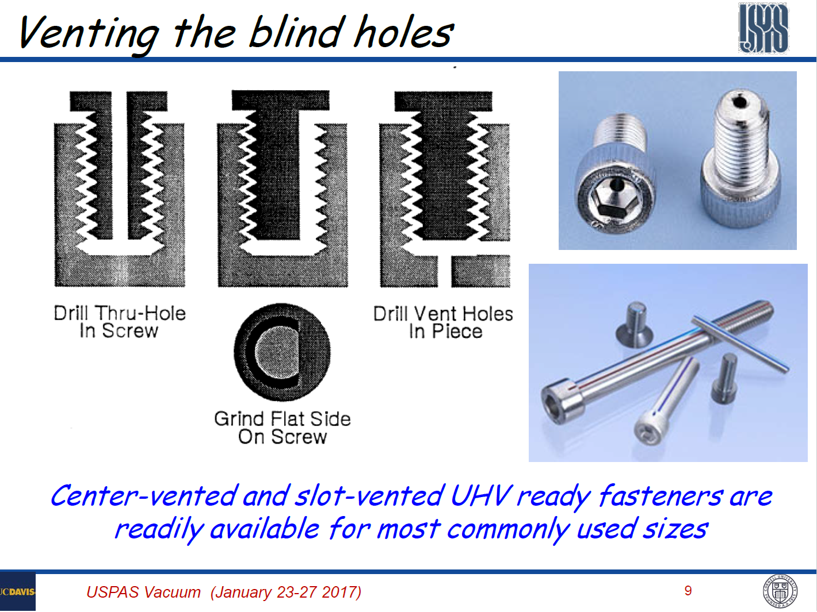
Esempi di perdite virtuali
Viti non scaricate
Volumi intrappolati
…

Slide 12
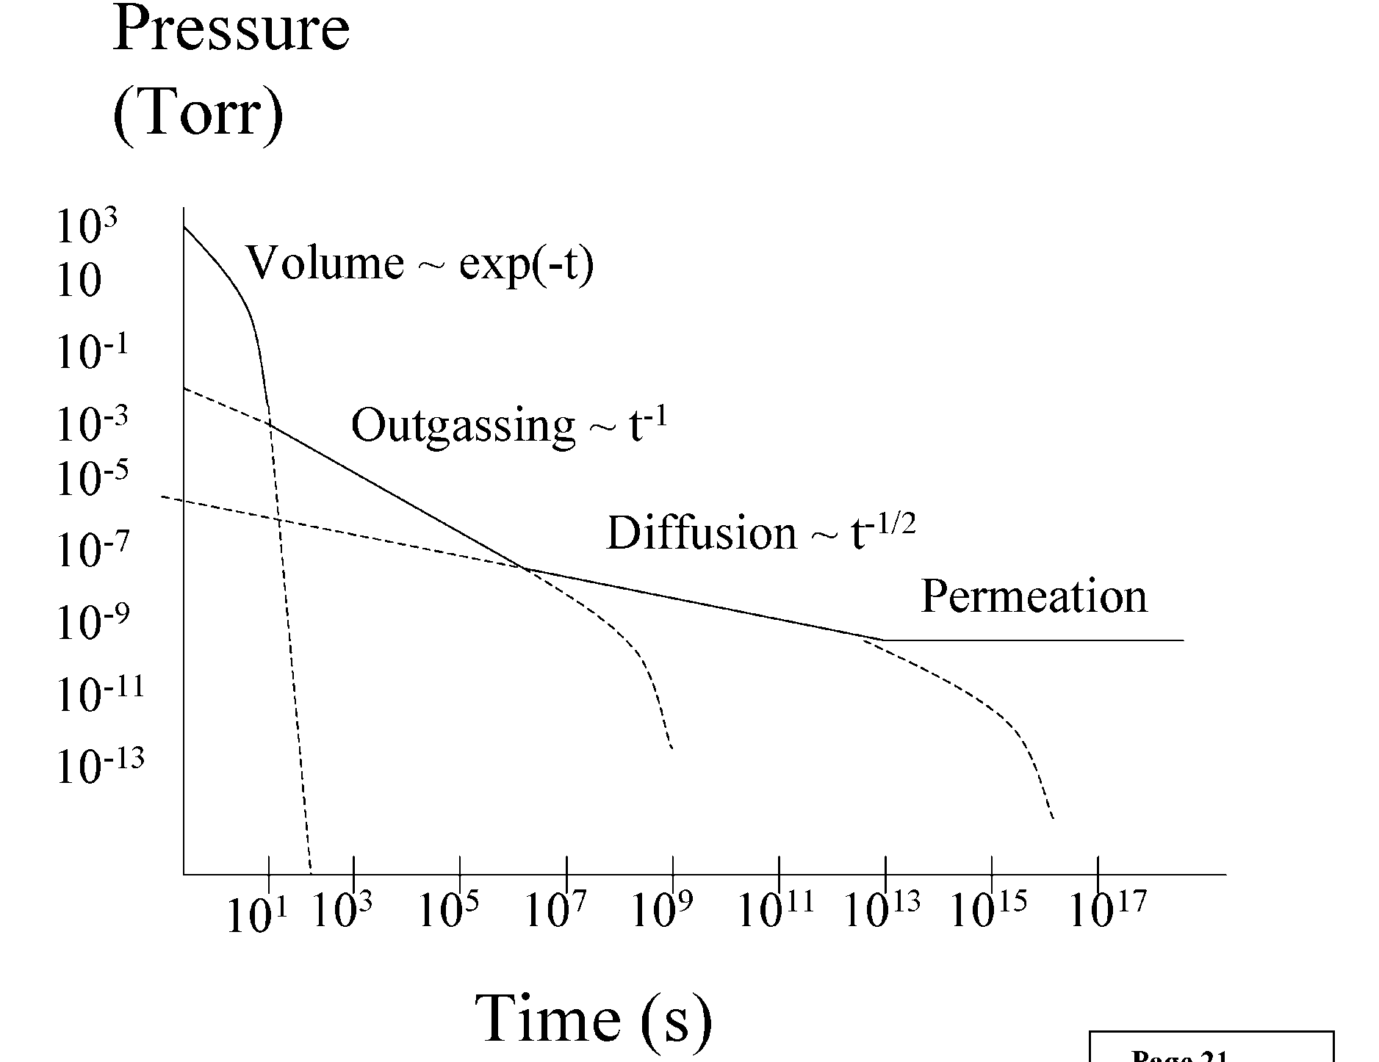
Pressure vs. Time
Fm Vacuum Techonolgy II P.D. Rack

Slide 13
Produzione del (alto) vuoto
Sorgenti di gas
Vacuum system
Vacuum system
Perdite reali
Perdite virtuali
Evaporazione
Desorbimento
Diffusione
Permeazione
Real leak
Desorption (e.g thermal)
Permeation
pumps
Residual gas
Back-streaming
Virtual leak
Outgassing
γ
Desorption
(e.g. PSD)
Evaporation
Bulk diffusion

Slide 14
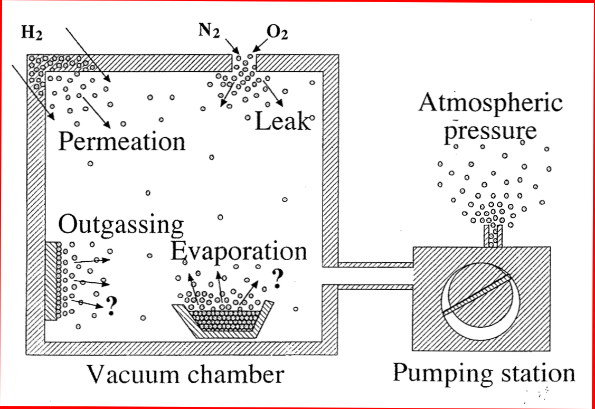
Evaporazione
Q
J. P. Langeron,
IUVSTA 1996

Slide 15
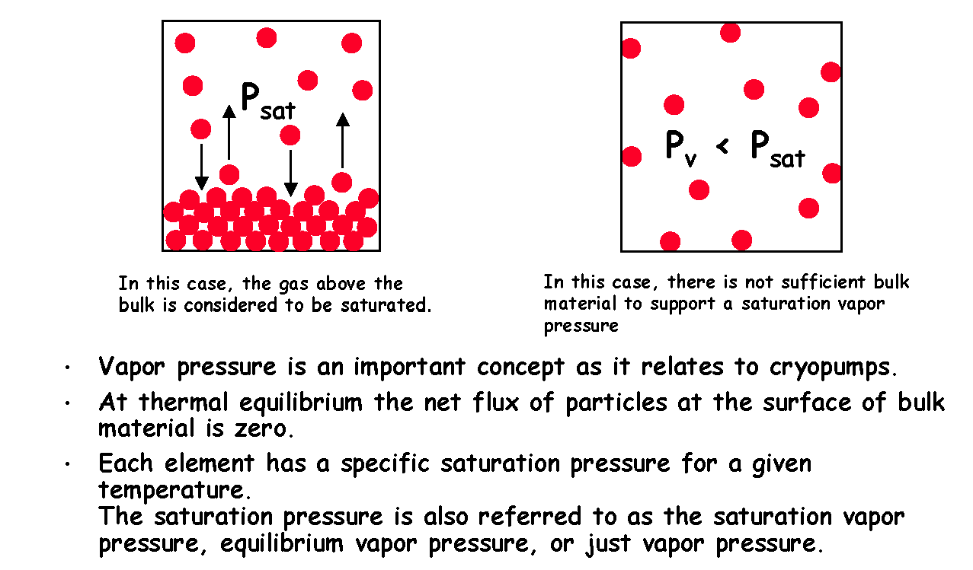
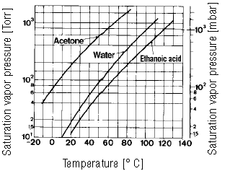
Evaporazione e pressione di vapore
Pressione di vapore: è la pressione esercitata da un vapore in equilibrio termodinamico con la sua fase condensate in un sistema chiuso ad una certa temperatura.
Corrisponde all’equilibrio tra il numero di molecole evaporate e condensate.
Non Saturo
Saturo

Slide 16
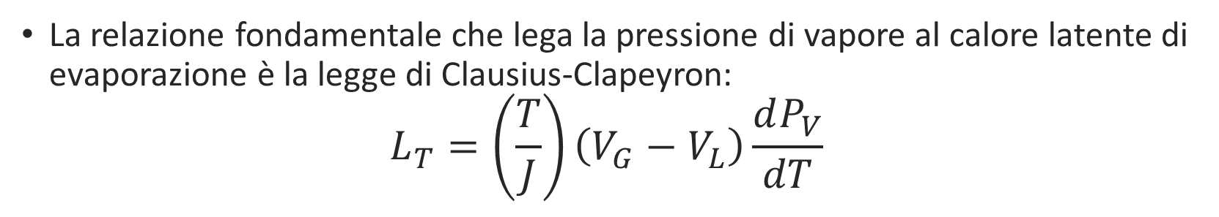

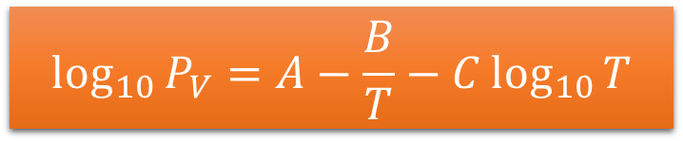
Pressione di vapor saturo
La relazione fondamentale che lega la pressione di vapore al calore latente di evaporazione è la legge di Clausius-Clapeyron:
$$L_{T}=\left(\frac{T}{J}\right)\left(V_{G}−V_{L}\right)\frac{dP_{V}}{dT}$$
dove:
L_{T} = Calore latente di evaporazione
T = Temperatura (K)
V_{G} = Volume specifico (inverso della densità) gas
P_{V} = Pressione di vapore del materiale (mbar)
V_{L} = Volume specifico (inverso della densità) liquido
E’ comune trovare la pressione di vapor saturo espresso in funzione della temperatura come
Calore latente di evaporazione a T=0 K
$$\log_{10}{P_{V}=A−\frac{B}{T}−C\log_{10}{T}}$$
$$B=\frac{L_{0}}{4.575}$$

Slide 17
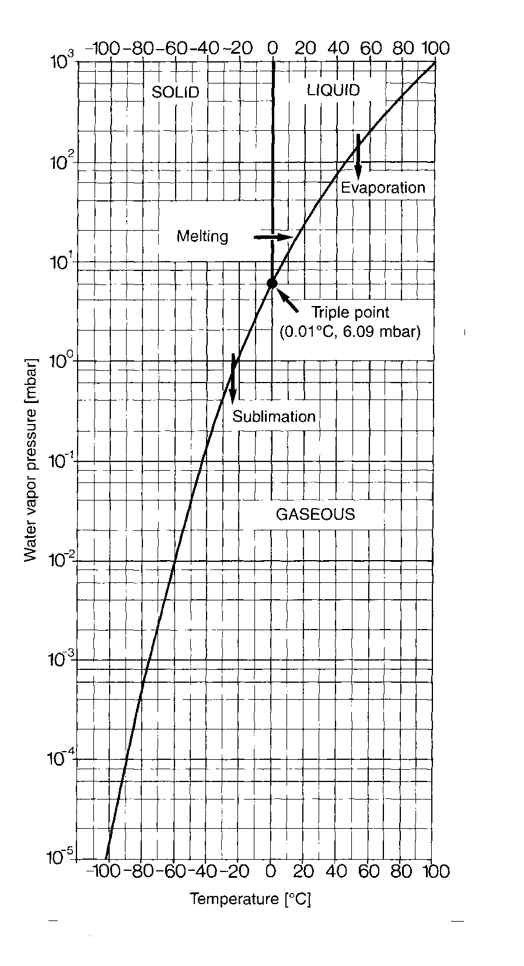
Diagramma di fase dell’acqua
20 mbar
H₂O

Slide 18
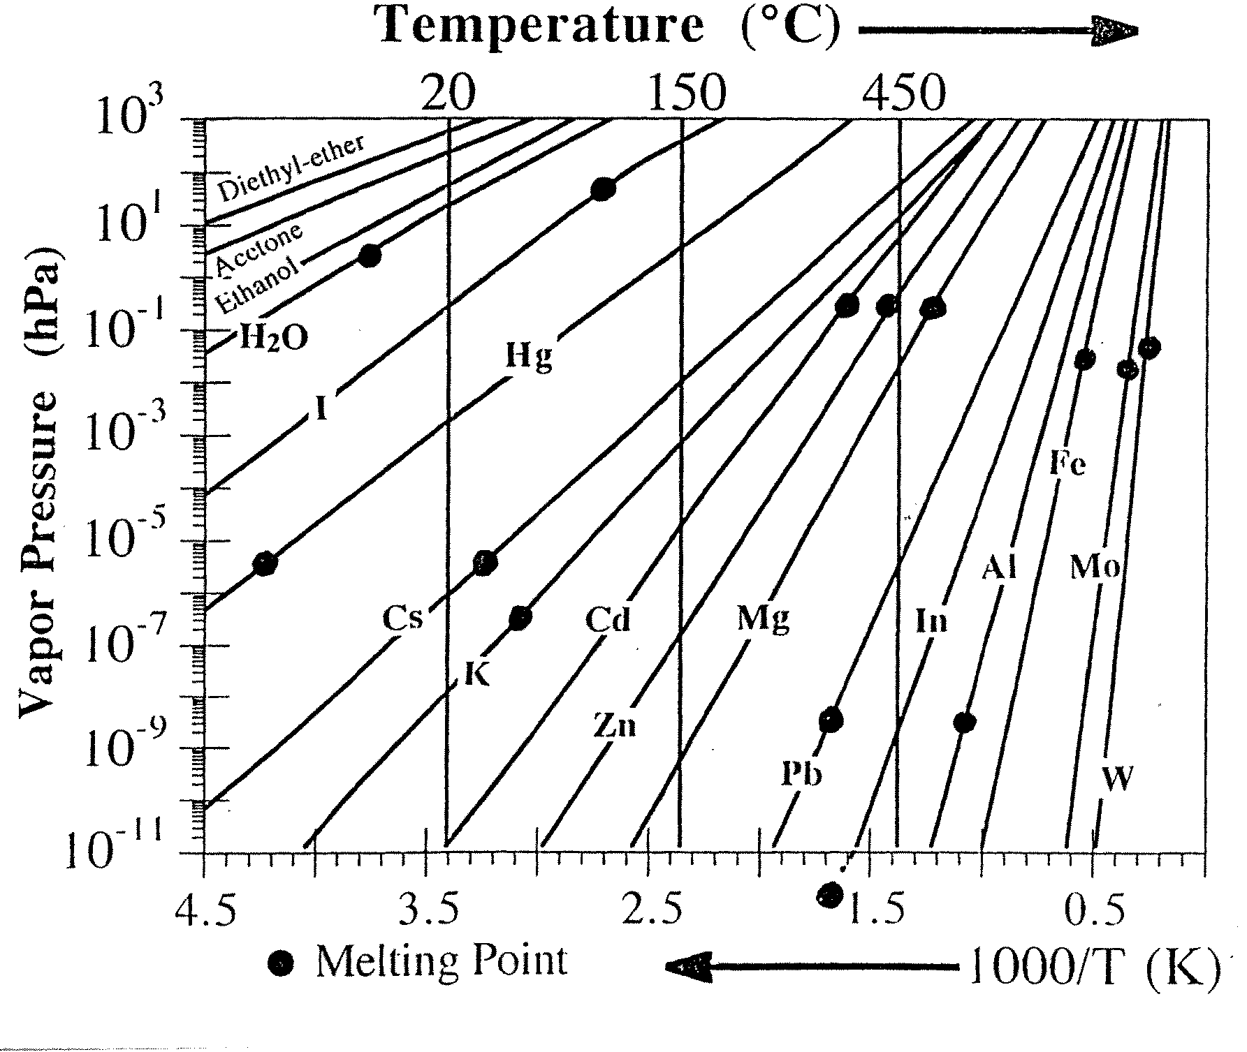
Pressione di vapore vs. temperatura

Slide 19
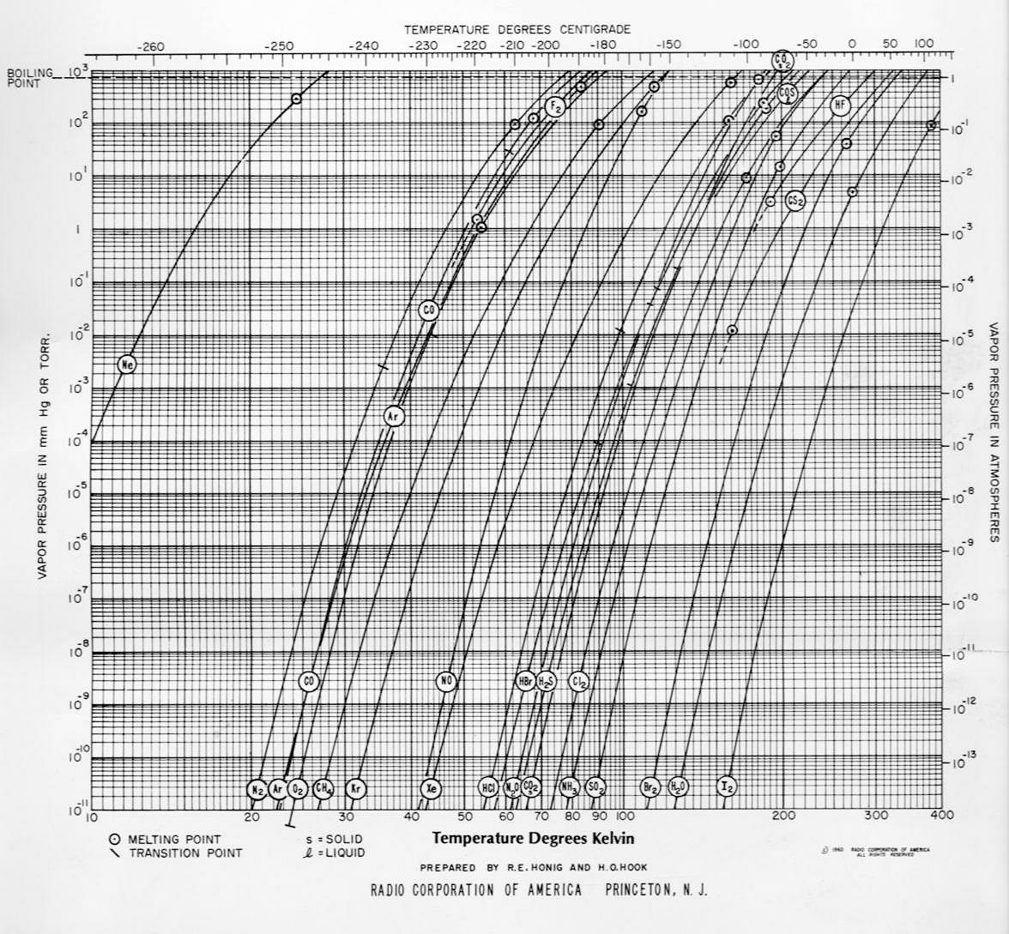
Evaporazione: pressione di vapore degli elementi

Slide 20
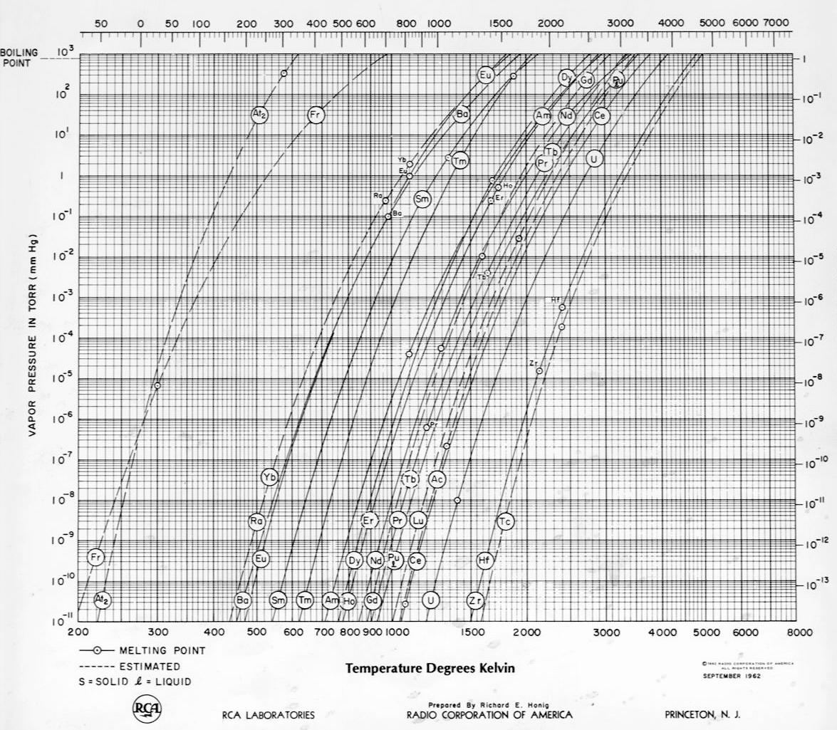
Evaporazione: pressione di vapore degli elementi
T in °C

Slide 21
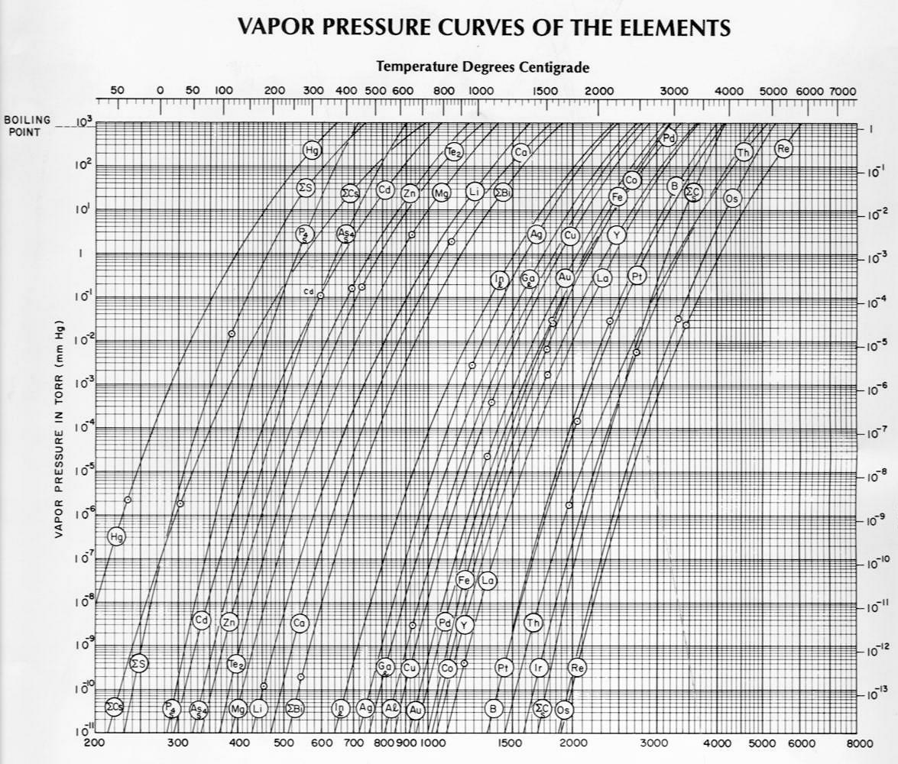
Evaporazione: pressione di vapore degli elementi
T in K

Slide 22
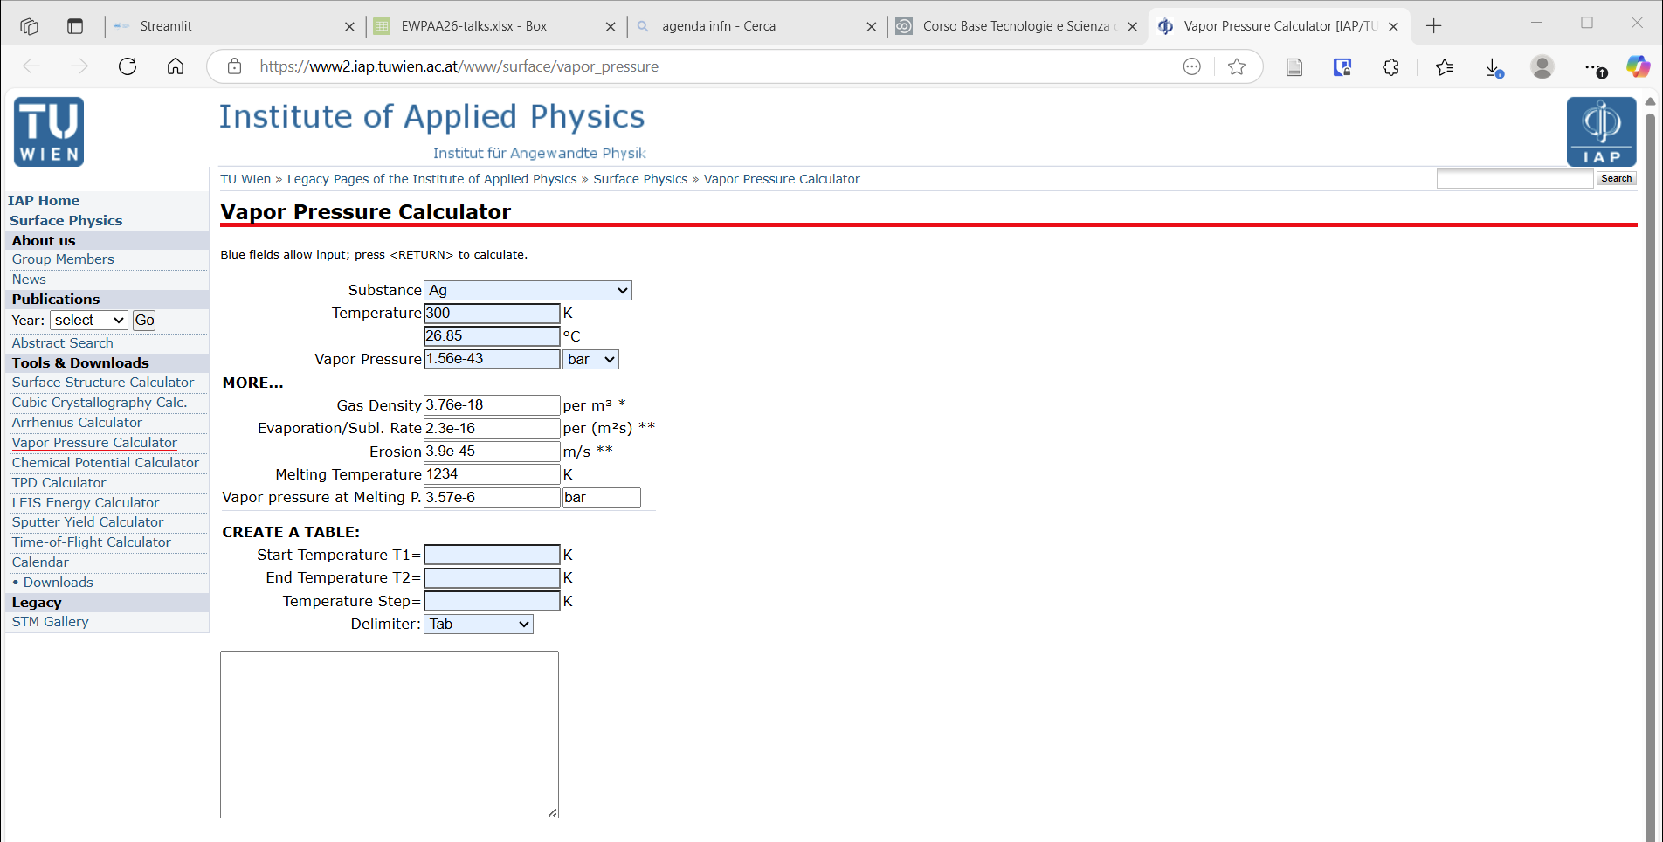
Calcolatore di pressioni di vapore
Vapor Pressure Calculator [IAP/TU Wien] - https://www2.iap.tuwien.ac.at/www/surface/vapor_pressure

Slide 23
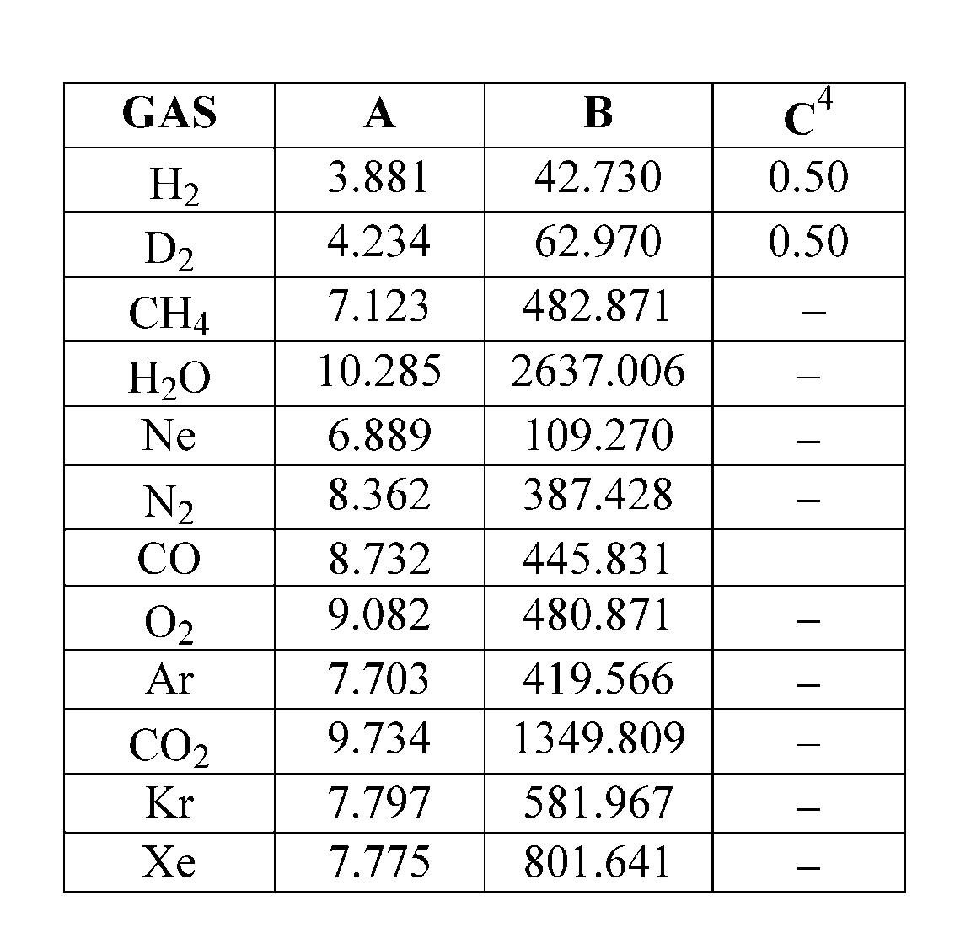
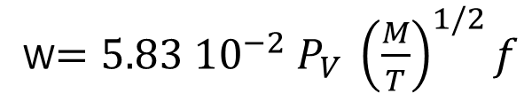
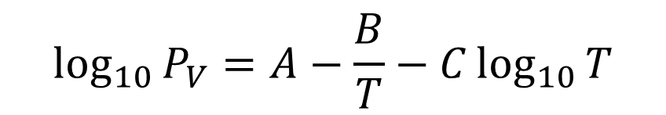
Pressione di vapor saturo e evaporazione
$$\log_{10}{P_{V}=A−\frac{B}{T}−C\log_{10}{T}}$$
p in Torr (!)
Quando esiste un equilibrio tra le fasi solido/liquido e la fase gas, il rate di evaporazione lo possiamo scrivere come:
W$=5.83 {10}^{−2} P_{V} {\left(\frac{M}{T}\right)}^{1/2}f$
dove W è il rate di evaporazione (g/s cm²), PV la pressione di vapore (Torr), M la massa molecolare e f il coefficiente di sticking ossia la probabilità di una molecola di rimanere sulla superficie.

Slide 24

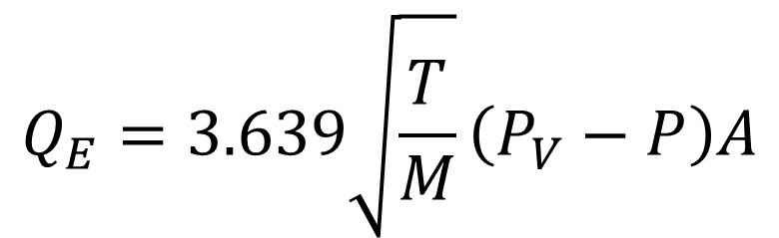
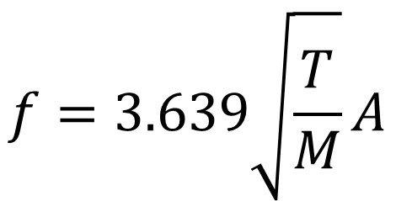
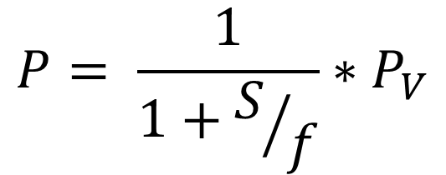
Evaporazione
$$Q_{E}=3.639\sqrt{\frac{T}{M}}\left(P_{V}−P\right)A$$
$$P<P_{V}$$
dove:
Q_{E} = Gas load (mbar l/s) dovuto all’evaporazione
T = Temperatura (K)
M = Peso molecolare (g/mole)
V= Pressione di vapore del materiale (mbar)
P = Pressione (mbar)
A = Superficie di evaporazione (cm²)
Assumendo una velocità di pompaggio S, la pressione di equilibrio dovuta a solo evaporazione è quindi
$$f=3.639\sqrt{\frac{T}{M}}A$$
$$P= \frac{1}{1+S/f}∗P_{V}$$

Slide 25
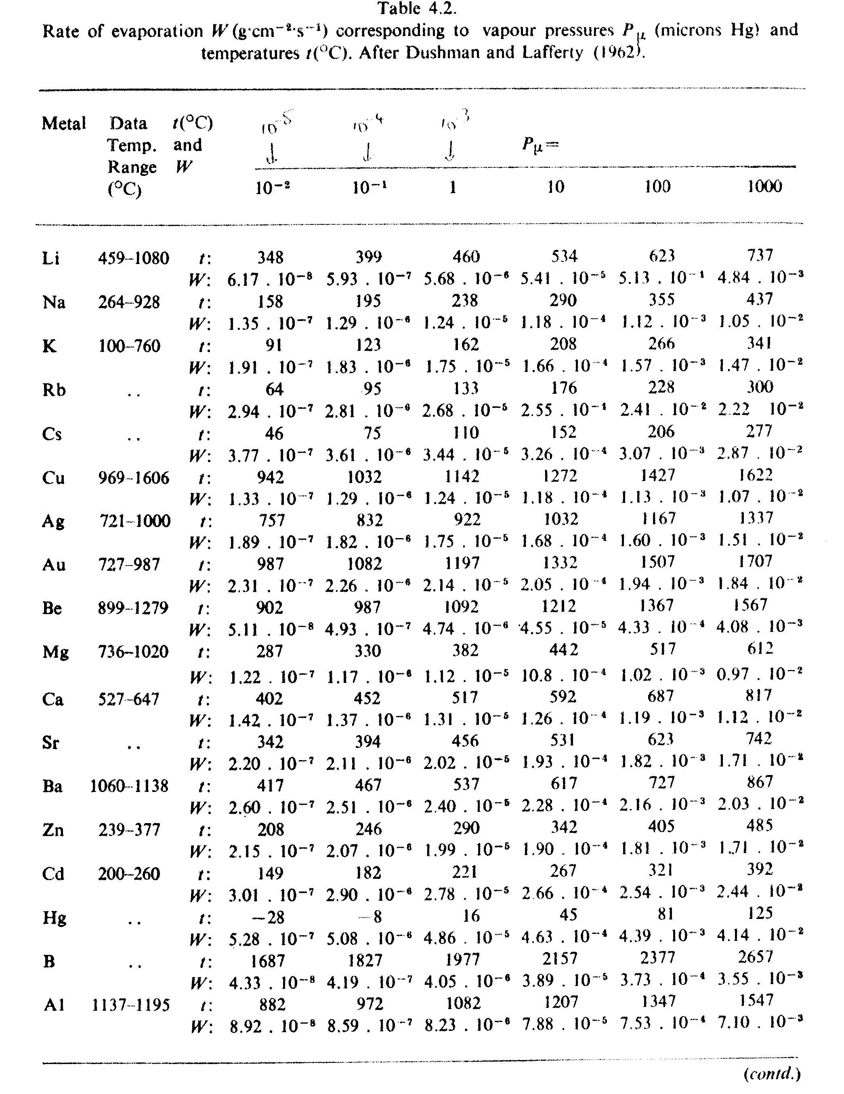
Evaporazione
1 Torr
1 μm Hg
=
10⁻³ Torr

Slide 26
Evaporazione
1 Torr
1 μm Hg
=
10⁻³ Torr
Per esempio, una superficie di zinco, a 290 ° C, perde in vuoto
1.99 x 10⁻⁵ g / (cm² × s).
Significa che un’area di ​​10 x 10 cm², due face, in 1 ora perde
14 grammi (!)
Una variazione di 50° C comporta una variazione nella velocità di evaporazione di un ordine di grandezza.

Slide 27
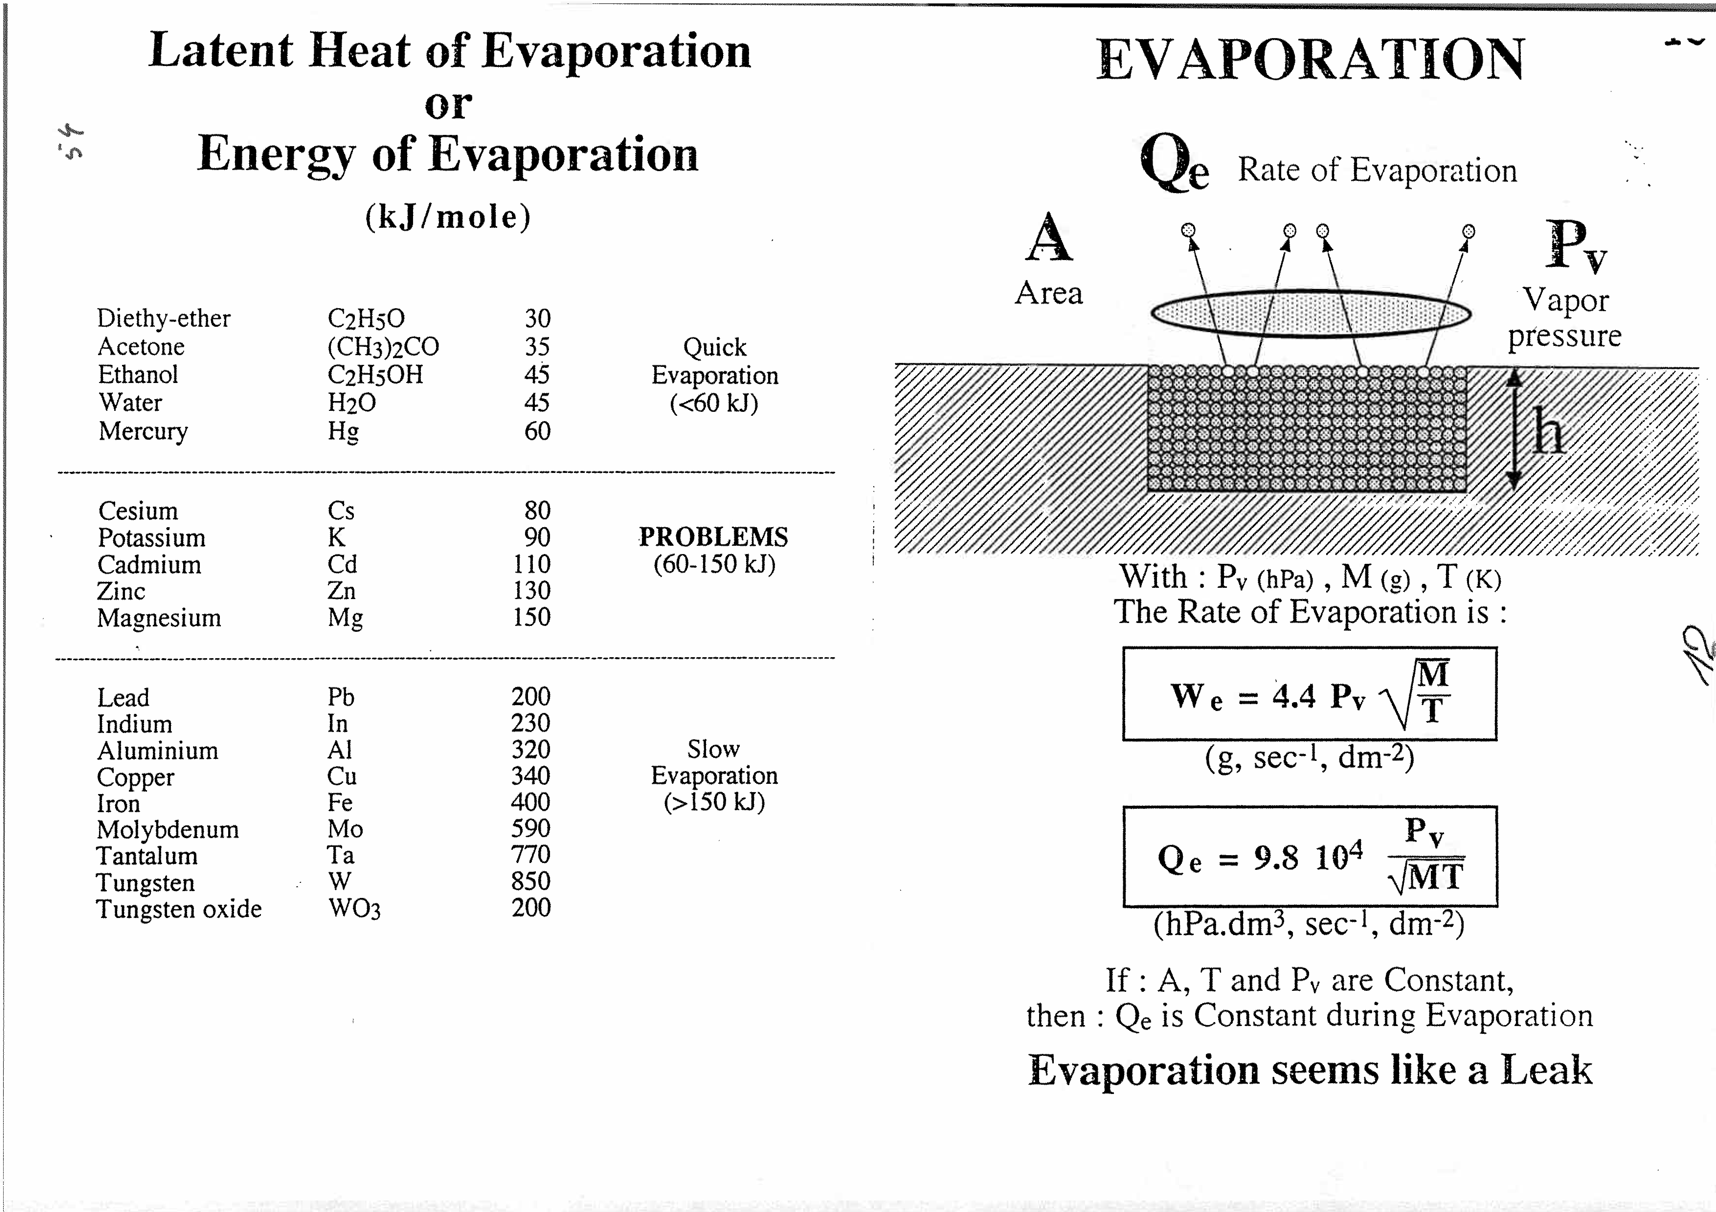

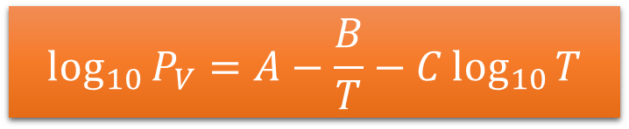
Evaporazione: entalpia di evaporazione
! This IS NOT THE TEMPERATURE!
BUT THE LATENT HEAT OF EVAPORATION
$$\log_{10}{P_{V}=A−\frac{B}{T}−C\log_{10}{T}}$$
Calore latente di evaporazione a T=0 K
$$B=\frac{L_{0}}{4.575}$$

Slide 28
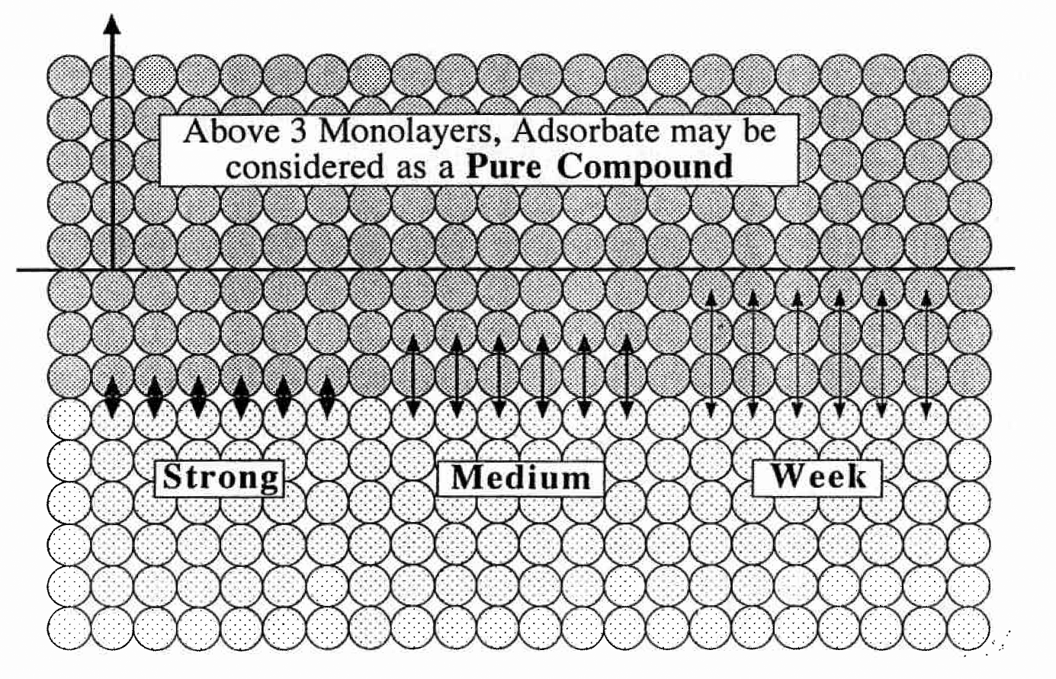
E se ci sono solo pochi strati atomici (monostrati) sulla superficie?
Il comportamento della pressione se ci sono molti monolayers, sarà quello di una superficie come normalmente la conosciamo (pressione di vapor saturo, ecc) o quella di una sostanza adsorbita sulle pareti (diverse energie di legame)?
Dove è il confine?
Risposta: difficile a dirsi !
J. P. Langeron,
IUVSTA 1996

Slide 29
Produzione del (alto) vuoto
Sorgenti di gas
Vacuum system
Vacuum system
Perdite reali
Perdite virtuali
Evaporazione
Desorbimento
Diffusione
Permeazione
Real leak
Desorption (e.g thermal)
Permeation
pumps
Residual gas
Back-streaming
Virtual leak
Outgassing
γ
Desorption
(e.g. PSD)
Evaporation
Bulk diffusion

Slide 30
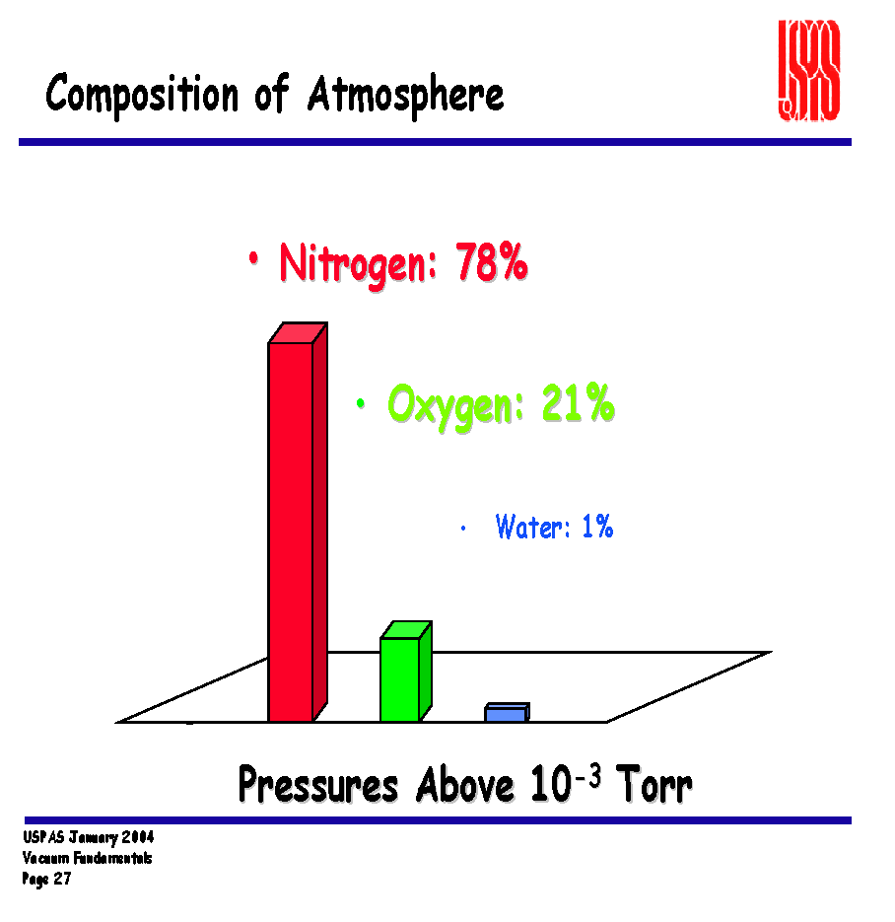
Fenomenologia: gas residuo durante la prima parte del pompaggio (p > 10⁻³ mbar)

Slide 31
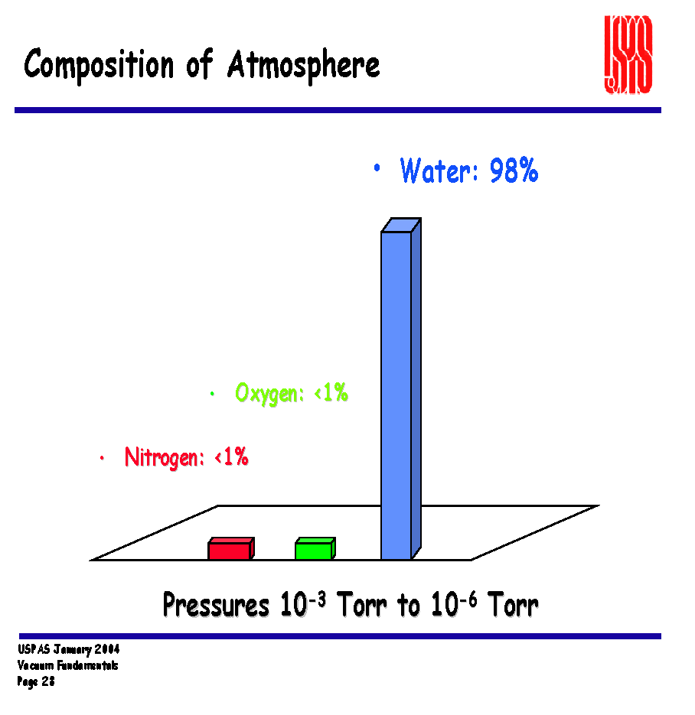
Fenomenologia: gas residuo durante per pressioni p 10⁻⁶ mbar < p < 10⁻³ mbar

Slide 32
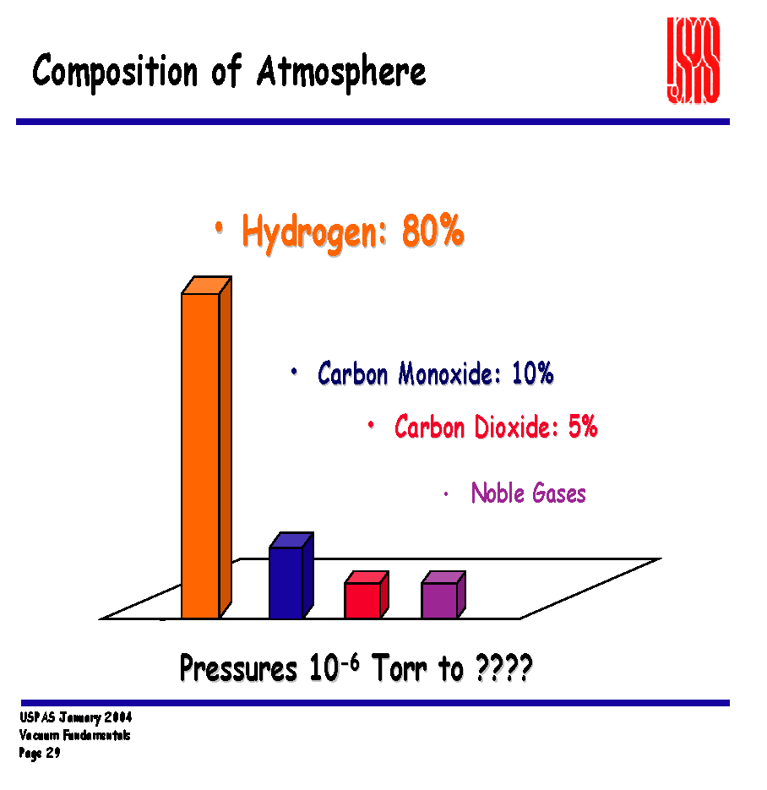
Fenomenologia: gas residuo per pressioni p << 10⁻⁶ mbar
N₂, O₂, H₂O non sono più presenti!

Slide 33
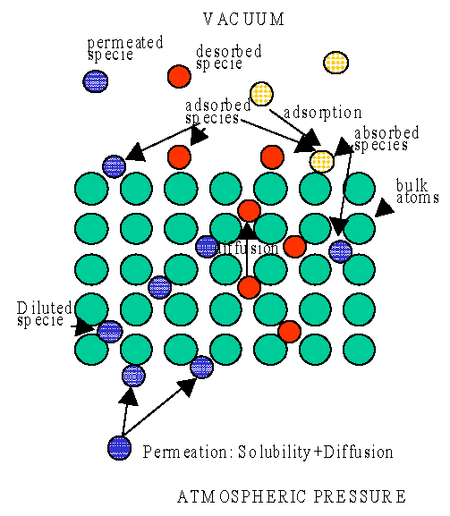
Quali sono le sorgenti dell’ «outgassing»?
Diffusione di gas attraverso il BULK
Desorbimento di specie adsorbite dalla superficie
Permeazione di gas: solubilizzazione e diffusione
CAS, J. L. de Segovia

Slide 34
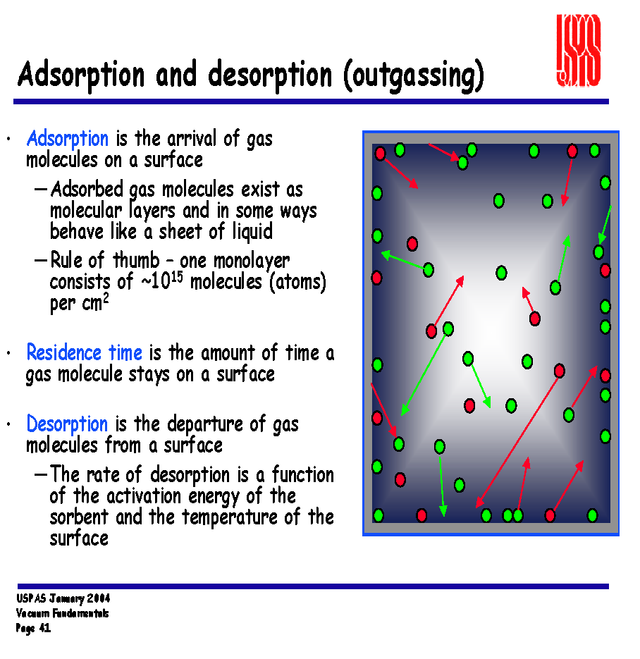
Adsorbimento and desorbimento (OUTGASSING)
Adsorbimento è l’arrivo di molecole di gas su una superficie
  Le molecole di gas adsorbite esistono come uno strato di molecole e in qualche modo si comportano con uno stratto di liquido
  Come indicazione, un monolayer consiste di circa 10¹⁵ molecole (o atomi) per cm²
Tempo di residenza è il tempo che una molecola rimane su una superficie
Desorbimento è la partenza di molecole di gas da una superficie
  Il tasso di desorbimento è una funzione dell’energia di attivazione del sorbente e della temperatura della superficie

Slide 35
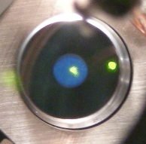

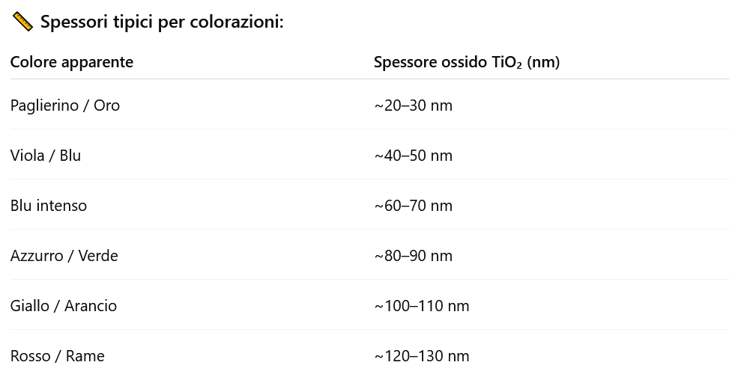
Effetti dei gas adsorbiti sulla superficie
1 monolayer of gas adsorbito cambia (∼ 0.5 nm):
  Adesione, bagnabilità and reazioni chimiche che avvengono sulla superficie
Fino a 10 monolayers di gas adsorbito influenzano (∼ 5 nm):
  Lubrificazione
Fino a 200 monolayers adsorbiti influenzano (∼ 10 nm):
  Assorbimento di luce sulla superficie
Da 200 a 2000 monolayers adsorbiti influenzano
(∼ 100-1000 nm):
  La colorazione apparente
  della superficie
∼ 60 nm
Verniciatura macchina ∼ 50-100 μm

Slide 36
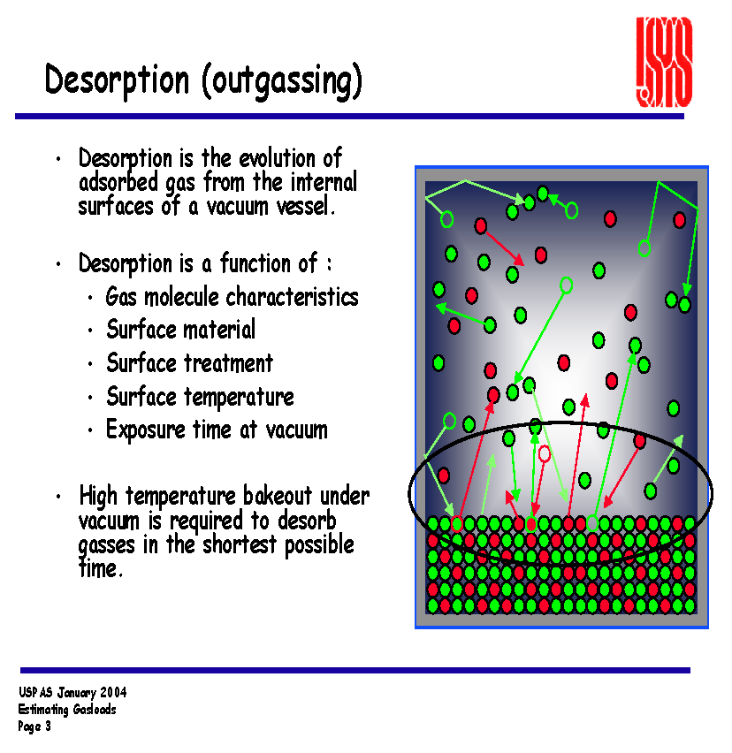
Desorbimento e outgassing
Il desorbimento (o degassing) è l’evoluzione del gas
adsorbito sulle pareti interne del sistema da vuoto.
Desorbimento (o degassing) depende da:
Caratteristiche delle molecole che sono adsorbite
Materiale della superficie
Effetti specifici molecola-superficie
Trattamento della superficie
Temperatura della superficie
Tempo di esposizione al vuoto
Il bakeout ad alta temperatura in vuoto è necessario per desorbire il gas adsorbito nel più breve etempo possibile

Slide 37
Processi di desorbimento
A FUNDAMENTAL CONCEPT COMMON TO ALL MECHANISMS
Il calore stimola il rilascio di gas e vapori adsorbiti in precedenza:
  sulla superficie delle pareti della camera da vuoto
  quelli diffusi nel bulk
  quelli che permeano dall’esterno

Slide 38
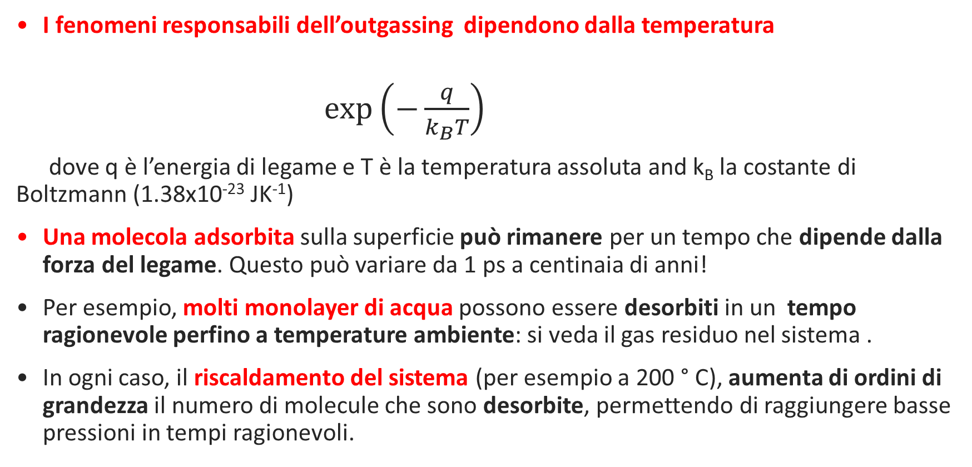
Outgassing
I fenomeni responsabili dell’outgassing dipendono dalla temperatura
$\exp\left(−\frac{q}{k_{B}T}\right)$
dove q è l’energia di legame e T è la temperatura assoluta and k_{B} la costante di Boltzmann (1.38x10⁻²³ JK⁻¹)
Una molecola adsorbita sulla superficie può rimanere per un tempo che dipende dalla forza del legame. Questo può variare da 1 ps a centinaia di anni!
Per esempio, molti monolayer di acqua possono essere desorbiti in un tempo ragionevole perfino a temperature ambiente: si veda il gas residuo nel sistema .
In ogni caso, il riscaldamento del sistema (per esempio a 200 ° C), aumenta di ordini di grandezza il numero di molecule che sono desorbite, permettendo di raggiungere basse pressioni in tempi ragionevoli.

Slide 39
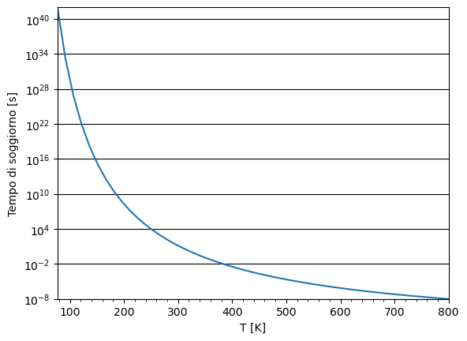
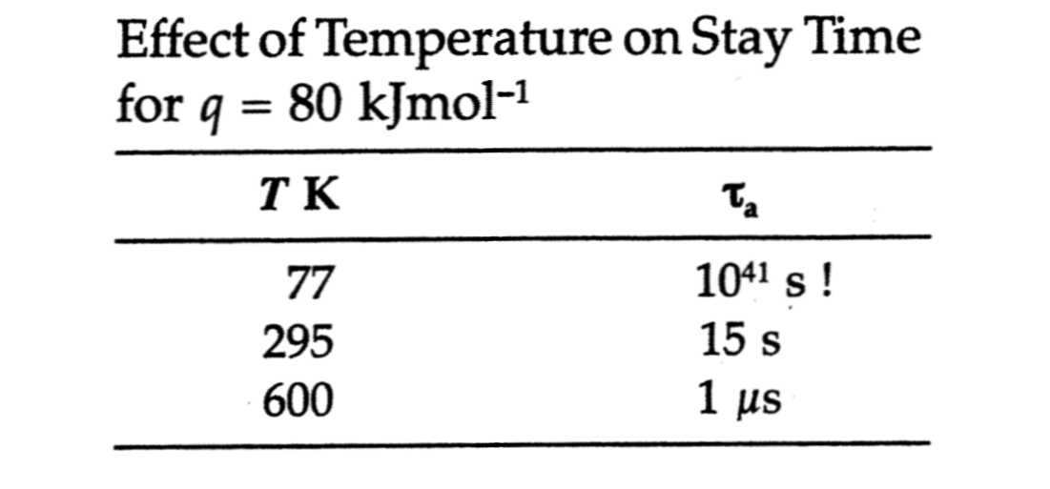
Tempo di soggiorno vs temperatura
Energia di legame dell’acqua
E_{b} = 80 kJ/mol
= 20 kcal/mol

Slide 40
Il bake out
Riscaldamento del sistema da vuoto per facilitare la rimozione delle specie adsorbite sulle pareti che verranno pompate durante il processo di riscaldamento
Tipicamente oggi si scalda tra i 120 e i 250°C
  Anni fa si arrivava normalmente a 400 °C
Attenzione alla variazione massima di temperatura dei componenti (es. Gate Valve VAT all metal max 30 °C/h) sia durante la fase di riscaldamento che in quella di raffreddamento. Per passanti e viewport variazione massima accettabile simile.
Coibentazione con fogli alluminio (5-10 strati). Non usare fibra vetro, materassini ceramici etc.

Slide 41
Il bake out
Per scendere con la pressione in un sistema da alto vuoto o ultravuoto, dopo aver opportunamente “pulito” la superficie al meglio, si devono «convincere» le molecole assorbite sulla superficie stessa ad abbandonarla.
Poiché il tempo di stazionamento dipende dall’ energia di legame e dalla temperatura, riscaldando il sistema sarà possibile far desorbire alcune specie di molecole legate con un certo tipo di legame alla superficie.
L’effetto netto del bake out è la riduzione della rate di degasaggio e la riduzione del tempo necessario per rimuovere la concentrazione iniziale del gas dissolto nel solido.

Slide 42
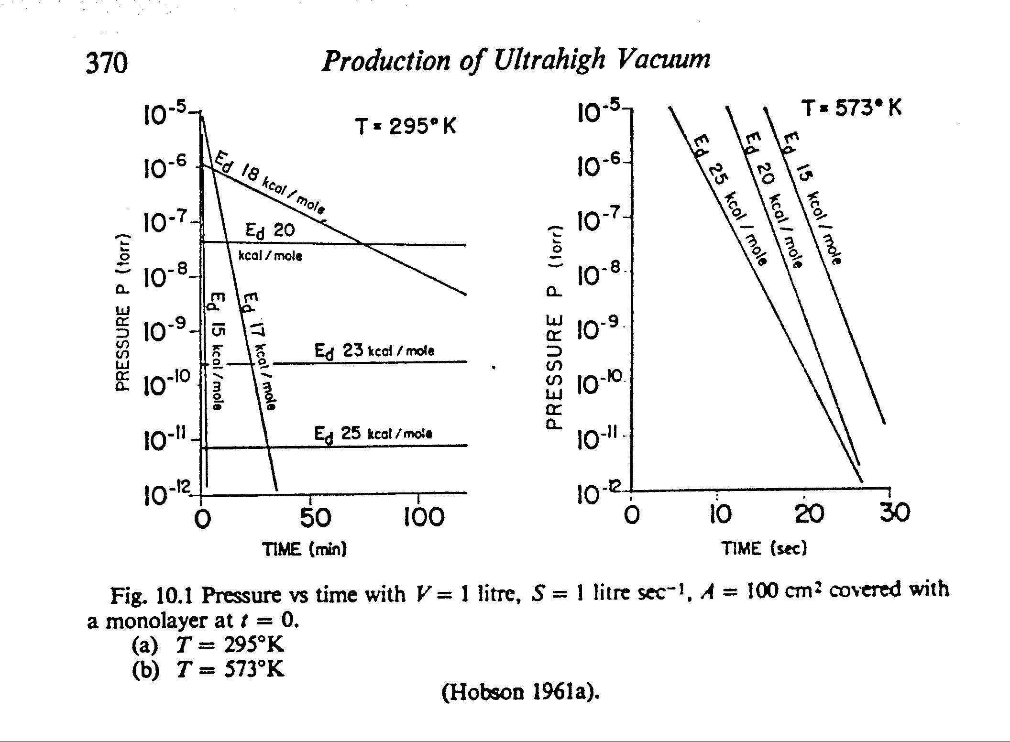
Il bake out
Acqua

Slide 43
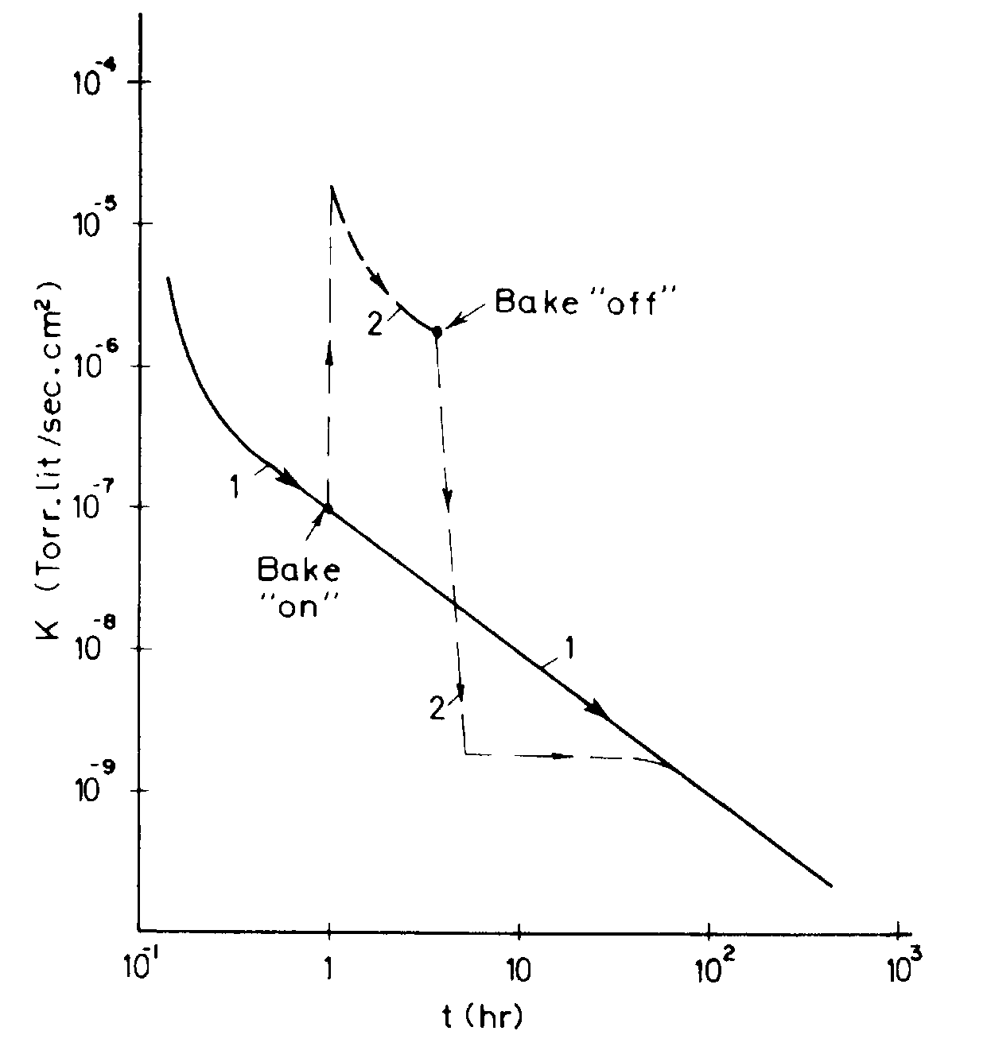


Il bake out
Curve di desorbimento a due temperature
$$T_{2}>T_{1}$$
Raffronto della discesa di pressione in un sistema con bake-out (curva 2) /senza bake-out (curva 1)

Slide 44

Il pompaggio in UHV e il bake out
Inizio pompaggio
Pompe ad assorbimento
Accensione pompa ionica
Bake-out a 300°C
Discesa SENZA Bake out
Discesa CON Bake out

Slide 45




Preparazione Bake out

Slide 46
Bake out: uniformità della temperatura della camera
La dipendenza dalla temperatura implica che il sistema completo deve essere riscaldato alla stessa temepratura.
Se si lascia una parte limitata della sisteama da vuoto ad una temperatura inferiore, questa parte accumulerà una grande quantità di gas che sarà sorgente di gas per tempi molto lunghi.
Scaldare una camera per 2/3 a 100 °C lasciando a temp. ambiente l’altro terzo, produce lo stesso effetto (come effetto finale) di avere scaldato la camera a SOLO circa 10 °C sopra temperatura ambiente.
τ_{R} = 9800 s
τ_{R} = 4900 s
T: 22°C
T: 30.5 °C
≈
τ_{R} = 16 s
τ_{R} = 4900 s
T: 100 °C
T: 30.5°C

Slide 47
Produzione del (alto) vuoto
Sorgenti di gas
Vacuum system
Vacuum system
Perdite reali
Perdite virtuali
Evaporazione
Desorbimento
Diffusione
Permeazione
Real leak
Desorption (e.g thermal)
Permeation
pumps
Residual gas
Back-streaming
Virtual leak
Outgassing
γ
Desorption
(e.g. PSD)
Evaporation
Bulk diffusion

Slide 48

Permeazione del gas attraverso un solido
Il fenomeno della permeazione è quindi il passaggio di un gas attraverso un materiale, da un ambiente con pressione maggiore ad uno a pressione minore.
Per esempio, il passaggio attraverso micropori o materiali sinterizzati (O-ring).
La portata Q [mbar l/s] che passa attraverso una lastra di spessore d è dato da:
dove K_{perm} è la costante di permeazione, data
dal prodotto della costante di solubilità e del
coefficente di diffusione.
$$Q_{\text{perm}}=K_{\text{perm}} Area \frac{p_{2}^{n}−p_{1}^{n}}{d}$$
d = 1 mm
p₁
p₂
Q_{perm}
1 m²
Δp: 1 bar
CAS, J. L. de Segovia

Slide 49

Permeazione del gas attraverso un solido
Il fenomeno della permeazione è la combinazione di due processi: la solubilizzazione e la diffusione.
L’intero processo diffusivo avviene in tre fasi:
  Solubilizzazione (adsorbimento) del gas nel solido
  Diffusione all’interno del materiale
  Desorbimento nella camera da vuoto
Il processo di solubilizzazione obbedisce alla legge di Henry
dove c è la concentrazione, p la pressione del gas, s la solubilità e n dipende dal materiale (1 per gas in non metalli, 0.5 per molecole diatomiche in metalli). Le molecole diatomiche si dissociano prima di essere assorbite.
$$c=s⋅p^{n}$$
CAS, J. L. de Segovia

Slide 50

Permeazione
J. P. Langeron,
IUVSTA 1996

Slide 51

Permeazione
Alcuni esempi
Generatore di ossigeno (O₂ su Ag, creazione dell’ossido di argento e decomposizione dell’ossido di argento)
Generatori di Idrogeno (H₂ su Pd)

Slide 52

Q_{perm} di alcuni elastomeri per l’aria
Silicone
Perbunan
Viton

Slide 53


Permeazione: esempio dell’aria
Consideriamo una grande flangia chiusa con un O-Ring.
O-ring:
  lunghezza 1 m
  Φ 4 mm
  Compresso in una cava
  rettangolare (8 x 2) mm²
  P₂ = 1 bar
  P₁ = 0 bar
  n = 1
h = 2 mm
$$Q_{\text{perm}}=K_{\text{perm}} Area \frac{p_{2}^{n}−p_{1}^{n}}{d}$$
R_{medio} = 160 mm
d = 8 mm

Slide 54

Permeazione: esempio dell’aria
O-ring, lunghezza 1 m, Φ 4 mm, è compresso in una cava rettangolare (8 x 2) mm²
Possiamo approssimare l’area a (0.002 x 1) m² e considerare uno spessore di 8 mm.
Se il sistema è pompato con una pompa turbo con S = 1000 l/s, gli effetti sono:
K_{perm}
K_{perm}
Area
d
Q_{perm}
Q_{perm}/S
Considerando le stesse dimensioni, cambiando il materiale abbiamo due ordini di grandezza sulla pressione finale! Quasi due ordini di grandezza tra Viton e Silicone

Slide 55

Sommario: Interazione gas-superficie

Slide 56
La curva di pompaggio finale
Degassing ∼ t⁻¹
Fm Vacuum Techonolgy II P.D. Rack

Slide 57
Outgassing
DEFINITION (Redhead, JVST A 2002)
Outgassing is the evolution of gas from a solid or liquid in a vacuum.
The term outgassing should not be confused with degassing or desorption.
Outgassing flux of a solid or liquid is the quantity of gas leaving the surface per unit time at a specified time after the start of evacuation.
Degassing is the deliberate removal of gas from a solid or liquid in vacuum as a result of the impact of molecules, electrons, ions, or photons; or by heating.
Desorption is the release of adsorbed atoms and/or molecules, either neutral or ionized, from the surface of a solid or liquid as a result of the impact of molecules, electrons, ions, and photons; or by thermal energy at the temperature of the material.
DEFINIZIONE (Redhead, JVST A 2002)
Outgassing è l’evoluzione del gas da un solido o liquido nel vuoto.
Il termine outgassing non dovrebbe essere confuso con degassing e desorbimento.
Flusso di Outgassing di un solido o liquido è la quantità di gas che lasciano la superfice per unità di tempo ad uno specifico momento in tempo dopo l’inizio dell’evacuazione.
Degasamento è la rimozione deliberata di un gas da un solido o un liquido in vuoto come risultato dell’impatto di molecole, elettroni, ioni, o fotoni; o per riscaldamento.
Desorbimento è il rilascio di atomi adsorbiti e/o molecole, sia neutrali o ionizzate dalla superficie di un solido o di un liquido come il risultato dell’impatto di molecole, elettroni, ioni, e fotoni; o dall’energia termica alla temperatura del materiale..
J. Vac. Sci. Technol. A, Vol. 20, No. 5, Sep/Oct 2002

Slide 58




Outgassing – dipende dal tempo!
Type III: plastic material
$$Q_{spec}∝\text{exp}\left({t_{0}}/t\right)$$
Type II: plastic material
$$Q_{spec}∝\sqrt{{t_{0}}/t}$$
Type I: metal, behavior
$$Q_{spec}∝{t_{0}}/t$$

Slide 59

Warning!
The measures are local and are related only to the time indicated
! The initial time (t_{zero}) couldn’t be the same for all authors
The t_{zero} should be defined in a condition of equilibrium states.
For example, for water vapor the equilibrium condition should be one in which the pressure in the chamber is equal to the pressure of saturated water vapor.

Slide 60

Outgassing

Slide 61

Outgassing degli elastomeri
Outgassing of elastomers

Slide 62

Outgassing of polymers…
Paolo Chiggiato, OUTGASSING, CAS 2006

Slide 63

Outgassing di polimeri – effetto del bake out
Paolo Chiggiato, OUTGASSING, CAS 2006

Slide 64

Outgassing a confronto … ordini di grandezza
Paolo Chiggiato, OUTGASSING, CAS 2006

Slide 65

Otgassing of polymers

Slide 66

Outgassing dei metallic (Wutz et al.)

Slide 67

Ougassing dei metallic: finitura superficiale

Slide 68

Outgassing of polymers (Elsey)
K₄!

Slide 69

Outgassing (Roth)

Slide 70

Sito NASA sulle perdite di peso in vuoto di materiali

Slide 71
Scelta dei materiali per sistemi da vuoto
Boundary conditions
Material Choice
Cost
Mechanical properties at the operative conditions
Soft
material
e.g. Al?
low outgassing
NORMS
Cracks and leaks risk
Good thermal conductivity
Can be joint with (welding / soldering)
Easyness of find
inclusions
Radiation induced
outgassing
Thermal
outgassing
Reduced risk of leaks

Slide 72

Sistema da vuoto e materiali
Typical metal used:
  SS: 304L, 316L, 316 LN
  Aluminum alloys (series 5000 and 6000)
  Copper (ETP, OFHC, GLIDCOP)
  Titanium and its alloys
  Niobium
  Carbon steel for large
  vacuum chambers
  (e.g. cryomodules for
  SCRF accelerators
  as for XFEL, cryostats
  as LHC dipoles)

Slide 73
Materiali da vuoto
Metalli
Acciai
Alluminio
Non-metalli
Ceramiche
Poimeri
Rame
Altri metalli

Slide 74
Criteri per la selezione dei materiali
Proprietà fisiche
  Conducibilità elettrico, conducibilità magnetica, punto di fusione, coefficiente di espansione termica, permeabilità magnetica, ecc.
Proprietà chimiche
  Composizione chimica, stabilità chimica (resistenza alla corrosione), ecc.
Proprietà meccaniche
  Resistenza, tenacità, duttilità, durezza superficiale, trattabilità termica, ecc.
Proprietà di fabbricazione
  Lavorabilità, formabilità, saldabilità, ecc.
Proprietà per il vuoto
  Tasso di outgassing, porosità, riscaldabilità, ecc.
Ingegneria e modifica delle superfici
  Film sottili conduttivi, ricoprimenti funzionali, ecc.

Slide 75

Acciai inossidabili
Gli acciai inossidabili sono i materiali comunemente utilizzati per la realizzazione di sistemi da vuoto (in particolare nell’ambito degli acceleratori) per la loro alta resistenza e durezza, resistenza alla corrosione, possibilità di bake out ad alte temperature (fino a 450 °C in vuoto, degassing fino a 900 °C), eccellente saldabilità, eccellente formabilità, ecc.
La bassa conducibilità termica può risultare in stress termici elevati (quindi pericolosi) se esposti ad alti flussi localizzati di calore (radiazione di sincrotrone, ecc.)
Alcuni acciai (anche aust.) posso magnetizzarsi per lavorazioni a freddo o saldatura.
Alta resistività elettrica può essere un limite in alcuni anelli di accumulazione.
Può attivarsi in caso di bombardamento da radiazioni
Li and Liu – USPAS

Slide 76
Acciai inossidabili - classificazione
L'acciaio inossidabile è una lega di acciaio con almeno l'11% di cromo in peso. Viene anche chiamato acciaio resistente alla corrosione.
Acciaio inossidabile austenitico (serie 300): Sono leghe di acciaio generalmente non magnetiche. Contengono un massimo dello 0,15% di carbonio, un minimo del 16% di cromo e una quantità di nichel e/o manganese sufficiente a mantenere una struttura austenitica a tutte le temperature, dalla regione criogenica al punto di fusione della lega. I gradi a basso tenore di carbonio (-L) sono utilizzati in caso di saldatura. Nelle applicazioni UHV, in particolare negli acceleratori, si utilizzano comunemente gli acciai inossidabili 300.
Altri tipi di leghe di acciaio inossidabile meno utilizzati sono: Acciai inossidabili martensitici (serie 400), acciai inossidabili martensitici induriti per precipitazione (il più comunemente usato è il 17-4PH) e acciai inossidabili ferritici. Gli acciai inossidabili martensitici sono molto più lavorabili e magnetici. Sono molto meno utilizzati per gli acceleratori, soprattutto a causa del magnetismo.
Li and Liu – USPAS

Slide 77
Acciai inossidabili - austenitici
Alta resistenza, moderata formabilità, eccellente saldabilità.
Può essere estruso in forme semplici
304L, più comunemente usato nel vuoto, ma può magnetizzarsi con la lavorazione e la saldatura.
316L, con aggiunta di Mo, più costoso, resistente agli attacchi chimici, le saldature non sono magnetiche.
316LN, un acciaio 316L potenziato con azoto, molto più costoso, ma eccellente resistenza a temperature molto elevate (fino a 1000 °C), bassa permeabilità magnetica.
Disponibile un'ampia gamma di tubi circolari (senza saldatura e saldati)
I tassi di degassamento possono essere ridotti utilizzando buone tecniche di lavorazione, pulizia chimica e cottura (fino a 900 °C).
Scarsa conducibilità termica ed elettrica
Li and Liu – USPAS

Slide 78




Famiglia acciai austenitici
Li and Liu – USPAS

Slide 79
Lastre o barre – ESR o Cross-Forged
Gli acciai inossidabili sono i materiali comunemente utilizzati per le flange con il “dentino” (Conflat).
Per realizzare flange Conflat, si utilizzano acciai o ESR o cross-forged per evitare di avere difetti nello spigolo del dentino.
L’Electroslag Remelting (ESR) è un processo
usato per rifondere e raffinare acciai e
varie super-leghe, producendo
lingotti di alta qualità
Li and Liu – USPAS

Slide 80

Degasaggio acciai della serie 300

Slide 81
Leghe di alluminio
Le leghe di alluminio sono ampiamente utilizzate negli anelli di accumulo di elettroni/positroni, grazie alla loro elevata conducibilità elettrica e termica.
Un'altra caratteristica fondamentale di (alcune) leghe di alluminio è la loro estrudibilità, per formare forme complesse.
La maggior parte delle leghe di alluminio sono saldabili, anche se più difficilmente dell'acciaio inossidabile.
La brasabilità è molto scarsa per le leghe di alluminio.
La maggior parte delle leghe di alluminio non si magnetizza con lavorazioni a freddo (piegatura, ecc.) e/o con la saldatura.
Le leghe di alluminio di solito non formano radioattività a lunga durata.
Tuttavia, la resistenza e la durezza relativamente basse impediscono alle leghe di alluminio di essere ampiamente utilizzate per le flange di tenuta interamente in metallo.
Li and Liu – USPAS

Slide 82

Leghe di alluminio
Li and Liu – USPAS

Slide 83
Leghe di alluminio
Resistenza moderata, buona formabilità, facile da lavorare
6063-T4 può essere estruso in forme complicate
6061-T6 è la lega di alluminio più comune per i componenti per il vuoto
5083 è una buona lega per la saldatura
L'alluminio è molto più economico da lavorare rispetto all'acciaio inossidabile (da 2 a 3 volte più economico)
È necessario prestare particolare attenzione alla progettazione delle saldature e alle tecniche di saldatura a causa della maggiore conducibilità termica e dell'espansione termica (30% > SS).
L'anodizzazione superficiale degrada le caratteristiche di degassamento, ma migliora la resistenza chimica.
Li and Liu – USPAS

Slide 84

Leghe di alluminio – 6061-T6
-T6 Trattamento termico in soluzione e invecchiamento artificiale
La lega 6061-T6 perde rapidamente resistenza a temperature superiori a 177 °C, la tipica temperatura di invecchiamento artificiale durante il trattamento termico.
Il riscaldamento al di sopra di 150 °C può ricuocere la lega 6061-T6 nel tempo.
Pertanto, la temperatura di bakeout deve essere pari o inferiore a 150 °C se si vuole mantenere la resistenza della lega -T6.
ksi = 6.89 MPa
Li and Liu – USPAS

Slide 85


Leghe di alluminio – Forme complesse
Li and Liu – USPAS

Slide 86
Basics 5:Outgassing Resources
The outgassing table below is a bit dated but still useful as an introduction. Check the N.A.S.A. link below for a really large data base on the subject.
Outgassing Data Table
 |  | Outgassing Rate in Torr Liters Per Square Cm. Per Second
Material | Condition | 1 Hour | 10 Hours | 100 Hours | Source
Aluminum | Cleaned | _ | 8X10e-09 | _ | 1
Aluminum | Anodized | _ | 1X10e-07 | _ | 1
Aluminum | Anodized | _ | 1X10e-07 | _ | 3
Aluminum | degassed | 1.7X10e-07 | 2.7X10e-08 | 4.6X10e-09 | 4
Aluminum | none | 1.3X10e-06 | _ | _ | 4
Aluminum 6061-T6 | none | _ | 2.5X10e-09 | _ | 5
Aluminum 6061-T6 @ 200 deg. C | hot | _ | 4.5X10e-09 | _ | 5
Aluminum 6061-T6 | Bake 13.5 hr. @ 200 deg. C | _ | 3.7X10e-10 | _ | 5
Aluminum 6061-T6 @ 300 deg. C | hot | _ | 1.4X10e-08 | _ | 5
Aluminum 6061-T6 | Bake 15 hr. @ 300 deg. C | _ | 1.6X10e-10 | _ | 5
Brass | Cast, cleaned | _ | 3X10e-07 | _ | 1
Copper | _ | 2.3X10e-06 | _ | _ | 3
Copper, 450 Deg.C | None | 1.6X10e-06 | _ | _ | 4
Copper, 450 Deg.C | degreased, pickled | 2.6X10e-07 | _ | _ | 4
Copper, 450 Deg.C | degreased | 1.4X10e-06 | _ | _ | 4
Molybdenum | _ | 7X10e-07 | _ | _ | 3
Nickel | _ | 6X10e-07 | _ | _ | 3
Silver | _ | 6X10e-07 | _ | _ | 3
Silver | _ | 6X10e-07 | _ | _ | 3
Steel, Mild | Shot-blasted | _ | 6X10e-08 | _ | 1
Steel, mild | _ | 5X10e-07 | 5X10e-08 | _ | 3
Outgassing Links
The American Vacuum Society
Outgassing Data for Selecting Spacecraft Materials Online
The Materials Engineering Branch of the NASA Goddard Space Flight Center
The Space Dynamics Laboratory at Utah State University
References
1. Blears,Greer,Nightingale Vol. 1, Advances in Vacuum Scence, 1960
2. Santeler, Vac.Symp. Trans., 1858
3. Dayton, Vacuum Symposium Transactions, 1959
4.Markley, Roman, Vosecek, Vacuum Symposium Transactions, 1961
Flecken, Noller, Vacuum Symposium Transactions, 1961
5. Das, AF 49 (600)-923 October 1961
Back

Slide 87
Rame e sue leghe
Il rame e le leghe sono designati da un sistema che inizia con la lettera “C”, seguita da 5 cifre; il contenuto di rame è maggiore con numeri più bassi.
Alcune leghe di rame comunemente utilizzate sono C10100 (OFHC), C26800 (ottone giallo, lega di zinco), C61400 (bronzo, lega di silicio), C17200 (rame berillio).
Resistenza da bassa a moderata, buona formabilità
Eccellenti caratteristiche elettriche e termiche
Difficile da saldare (la saldatura a fascio elettronico è la migliore)
Può essere unito tramite saldatura, brasatura e saldatura
Buone caratteristiche di degassamento, i tassi possono essere ridotti seguendo buone tecniche di lavorazione, chimiche e di cottura (~200°C)
Li and Liu – USPAS

Slide 88
Rame OFHC (Oxygen Free High Conductivity)
Il rame ad alta conducibilità termica senza ossigeno (OFHC) si riferisce generalmente a un gruppo di leghe di rame ad alta conducibilità che sono state raffinate elettroliticamente per ridurre il livello di ossigeno allo 0,001% o meno.
L'OFHC è spesso utilizzato nei sistemi di accelerazione sotto vuoto, dove si riscontra un elevato carico termico.
Viene anche utilizzato per costruire cavità a radiofrequenza (RF) normal conduttive.
C10100 - È il grado più puro, con il 99,99% di Cu, <0,0005% (o 5 ppm) di ossigeno.
C10200 - 99,95% Cu (incluso Ag), <0,001% (10 ppm) di ossigeno.
C11000 - Conosciuto anche come rame elettrolitico-duro (ETP). È puro al 99,9% e ha un contenuto di ossigeno compreso tra lo 0,02% e lo 0,04% (tipico).
Il basso contenuto di ossigeno è fondamentale per gli assemblaggi sotto vuoto che prevedono la saldatura.
Li and Liu – USPAS

Slide 89
Rame OFHC (Oxygen Free High Conductivity)
I rame OFHC sono comunemente utilizzati per la costruzione delle camere a vuoto degli acceleratori per la loro eccellente conducibilità termica ed elettrica.
Rispetto alle leghe di alluminio, i rame OFHC offrono anche una migliore schermatura dalle radiazioni (soprattutto gamma).
Tuttavia, il rame puro ha una resistenza meccanica relativamente bassa, anche se temprato.
Per le applicazioni con sollecitazioni più elevate (soprattutto per i carichi ciclici), la resistenza del rame può essere migliorata con vari meccanismi di rinforzo. I rame induriti per precipitazione (PH) possono essere trattati termicamente fino a raggiungere una resistenza molto più elevata, pur mantenendo la loro elevata conducibilità elettrica e termica. Un rame PH comunemente utilizzato è il CuCrZr (UNS C18150).
I rame rinforzati per dispersione (DS) sono, tra gli altri materiali disponibili in commercio, GlidCop™, Al15, Al25 e Al60.
Li and Liu – USPAS

Slide 90

Niobio e Titanio
Il niobio di elevata purezza e a grana piccola («fine grain») è il materiale chiave per la costruzione di cavità RF superconduttrici per molti impianti acceleratori esistenti e futuri (European-XFEL, LCLS-II, Shine, FCC, MuCol, ILC, ecc.).
Il grado del materiale Nb è solitamente certificato dal cosiddetto RRR (Residual-resistance ratio).
L'idrogeno presente nel bulk di Nb viene spesso degassato per le cavità ad alto Q.
Per adeguarsi al CTE, si usa il titanio (grado 1 e grado 5) per unire le cavità di Nb alle flange e ai contenitori di elio.
La saldatura a fascio elettronico è la tecnica principale per Nb e Ti.
Li and Liu – USPAS

Slide 91

Coefficiente di espansione termica
Li and Liu – USPAS

Slide 92
Ceramiche e vetri
Le ceramiche di allumina (Al2O3 > 99%) sono ampiamente utilizzate per le interruzioni elettriche, i passaggi per gli strumenti e l'alimentazione elettrica, le finestre RF nei sistemi di vuoto degli acceleratori.
Le ceramiche vengono unite alle flange metalliche con la tecnica della brasatura in forno a vuoto.
Molti tipi di vetri sono utilizzati principalmente come finestre sui sistemi da vuoto, per l'ispezione visiva dei componenti sotto vuoto, per la trasmissione della luce (ingresso laser, visualizzatori del profilo del fascio, ecc.)
Le parti in ceramica lavorate sono compatibili con l'UHV.
Per la lavorazione della ceramica si utilizzano utensili speciali con punta di diamante.
Esistono anche ceramiche lavorabili, come Macor™.
Li and Liu – USPAS

Slide 93


Ceramiche e vetri
Li and Liu – USPAS

Slide 94
Elastomeri e Polimeri
Anche gli elastomeri, i polimeri e le materie plastiche hanno trovato applicazione nei sistemi di vuoto degli acceleratori.
Le loro proprietà di vuoto e resistenza alle radiazioni devono essere verificate per le applicazioni.
Gli elastomeri, in particolare Viton™ (fluorocarburi), sono solitamente utilizzati come guarnizioni per il vuoto, spesso come guarnizioni per le valvole gate per UHV.
Sebbene il Teflon sia compatibile con le applicazioni UHV, si indurisce facilmente e si rompe sotto le radiazioni.
Il PEEK (polietere etere chetone) è un tipo di plastica ingegnerizzata adatta alle applicazioni UHV degli acceleratori. Il PEEK ha una buona formabilità e lavorabilità. Viene utilizzato soprattutto nei connettori multipli sotto vuoto.
I film di Kapton™ (poliimmide) sono adatti per le applicazioni UHV con acceleratore.
Li and Liu – USPAS

Slide 95

PEEK può essere “gassoso”
Li and Liu – USPAS

Slide 96
Basics 5:Outgassing Resources
The outgassing table below is a bit dated but still useful as an introduction. Check the N.A.S.A. link below for a really large data base on the subject.
 |  | Outgassing Rate in Torr Liters Per Square Cm. Per Second
Material | Condition | 1 Hour | 10 Hours | 100 Hours
Steel, chrome plated | Polished & vapour degreased | 1X10e-08 | 9X10e-10 | _
Steel, nickel plated | Polished & vapour degreased | 5X10e-07 | 1X10e-09 | _
Steel, stainless | _ | 2X10e-07 | 2X10e-08 | _
Steel, stainless | Polished & vapour degreased | _ | 1.4X10e-09 | _
Steel, stainless | none | 6.4X10e-07 | _ | _
Steel, stainless | degreased | 4X10e-07 | _ | _
Steel, stainless | annealed | 5.3X10e-08 | _ | _
Steel, stainless | none | 7.6X10e-10 | _ | 1.1X10e-10
Steel, stainless | none | _ | 1.2X10e-08 | _
Steel, stainless | bake 24 hr, 200 deg. C | _ | 1.5X10e-10 | _
Steel, stainless | bake 12 hr., 400 deg. C | _ | 9.3X10e-13 | _
Tungsten | _ | 2X10e-07 | _ | _
"Araldite D" | _ | _ | 1X10e-06 | 3X10e-07
Neoprene | _ | 3X10e-05 | 1.5X10e-05 | _
PVC | _ | _ | 8X10e-07 | 1.3X10e-07
Mylar | outgassed | 2X10e-07 | _ | _
Neoprene | As received | 2X10e-04 | _ | _
Silicone rubber | As received | 3X10e-05 | _ | _
Teflon | As received | 5X10e-06 | _ | _
PVC | As received | 9X10e-07 | _ | _
Mylar | As received | 3X10e-06 | _ | _
Butyl rubber | _ | 1.5X10e-06 | _ | _
Kel F | _ | 4X10e-08 | _ | _
Plexiglass | Outgassed | 1X10e-06 | _ | _
Polyethylene | _ | 2.6X10e-07 | _ | _
Nylon | _ | 1.2X10e-05 | _ | _
Porcelain | Glazed | 6.5X10e-07 | _ | _
Steatite | _ | 9eX10e-08 | _ | _
Teflon | degassed | 4.6eX10e-07 | 2.1X10e-07 | 9X10e-09
Outgassing Links
The American Vacuum Society
Outgassing Data for Selecting Spacecraft Materials Online
The Materials Engineering Branch of the NASA Goddard Space Flight Center
The Space Dynamics Laboratory at Utah State University
References
1. Blears,Greer,Nightingale Vol. 1, Advances in Vacuum Scence, 1960
2. Santeler, Vac.Symp. Trans., 1858
3. Dayton, Vacuum Symposium Transactions, 1959
4.Markley, Roman, Vosecek, Vacuum Symposium Transactions, 1961
Flecken, Noller, Vacuum Symposium Transactions, 1961
5. Das, AF 49 (600)-923 October 1961
Back

Slide 97

Sistemi di flangiatura
I sistemi di flangiatura permettono di connettere in modo non permanente (a differenza delle saldature/brasature) elementi dei sistemi da vuoto.
Esistono sistemi di flangiatura sia standardizzati che relativi a particolari applicazioni.
Sistemi di flangiatura considerati:
Elastomeri
ISO-KF
ISO-K
Metal
Conflat
Helicoflex
VATSEAl
Diamond Shape
..
ISO-F
…

Slide 98



Klein Flansche (KF) – ISO 2861
Flangia normata fino a DN50
  KF10, KF16, KF25, KF40, KF50
  Il numero indica il diametro nominale interno del tubo che può essere saldato.
Flangia con cravatta a sgancio veloce
Il materiale delle flange può essere 304L, 316L o alluminio.
La tenuta è fatta, tipicamente, con O-ring in gomma
o elastomeri montati su un anello di centraggio, che allinea le flange e mantiene l’O-ring in posizione.
La compressione dell’ O-ring è fatto con cravatte che (tipicamente) non richiedono utensili per l’installazione.
Elastomeri non indicati per applicazioni criogeniche
Prestare attenzione alla permeazione attraverso
l’O-ring di aria (acqua) e He durane la ricerca di perdite

Slide 99



Klein Flansche (KF) – ISO 2861
Sono tipicamente utilizzate fino a 10⁻⁷ mbar
Possono sostenere fino a 5 bar di pressione
Sono bakable fino a 150 °C con guarnizioni in FPM e fino a 200 °C con guarnizioni in alluminio.
Tra gli elastomeri più utilizzati ci sono:
  Buna
  Viton
    Temperature più elavate rispetto Buna (∼ 200 °C)
    Minore permeazione (eccetto He, doppio rispetto a Buna)
  Kalrez™
    Miglior temepratura massima
Le guarnizioni in alluminio evitano il problema della permeazione ma richiedono molta maggior attenzione nella gestione delle superfici delle flange

Slide 100






Flange ISO-K e ISO-F – ISO 1609
Sono flange normate tipicamente per diametri ≥ DN63
Sono disponibili in 304L e alluminio
Utilizzano lo stesso principio deli O-ring delle KF. Tuttavia dato il maggior diametro, esiste un anello elastico di contenimento del gasket.
La tenuta è fatta con bulloni e clamp
Le limitazioni sono simili a quelle delle flange KF e legate all’O-ring

Slide 101


Flange Conflat
La flangia CF (originariamente chiamata ConFlat) è un design in cui entrambe le flange sono identiche. I materiali tipici delle flange sono 304L, 316L, 316LN e l'alluminio indurito.
Il meccanismo di tenuta è costituito da una lama lavorata nulla flangia i cui bordi dei coltelli incidono una guarnizione di metallo morbido. Il metallo estruso produce una guarnizione a tenuta stagna.
La guarnizione CF funziona da 1013 mbar a < 1.3 10⁻¹³ mbar e nell'intervallo di temperatura compreso tra -196° C e 450° C (a seconda del materiale).
Le dimensioni delle flange in Nord America (NA) sono determinate dal diametro esterno (D.O.). Tuttavia, in Europa e in gran parte dell'Asia (E/A), nella loro nomenclatura si fa solitamente riferimento al diametro interno nominale (D.I. nominale) del tubo più grande che può essere saldato a una flangia.

Slide 102





Flange Conflat
Il meccanismo di tenuta
  Anello di tenuta in rame
  Compressione incide anello di rame in modo da creare una pressione sulla tenuta laterale che contribuisce alla tenuta.
Importante preservare il dentino
Specialmente nel caso di fori ciechi, utilizzare anti-grippanti sulle viti (o viti argentite) se si programma riscaldamento ad alta temperature per evitare grippaggi.
Nel caso di ripetuti cicli di riscaldamento è possibile utilizzare anelli in rame argentato.
I gasket sono monouso!

Slide 103



Confronto tra flange - sommario
KF
CF
ISO

Slide 104

Helicoflex™
Sviluppato negli anni in collaborazione con il CEA, trova impiego in molti campi, compreso il vuoto
Basata sulla deformazione viscoelastica di un tubo aperto di metallo al cui interno alloggia una molla elicoidale che da la parte elastica
La scelta dei materiali determina le caratteristiche del gasket e l’adattabilità a diverse situazioni
Ampia selezione di diametri
Leak rate 10⁻¹² Pa m³ s⁻¹
Range di pressione 10⁻¹⁰ mbar a 3000 bar
Range di temperature da -272 °C a 800 °C
Resistente alla corrosione
Resistente alle radiazioni

Slide 105


VATSEAL™
VATSEAL può operare sia a temperature criogeniche che ad alte temperature
Guarnizione monouso, producibile su disegno
Richiede molta cura nella preparazione della flangia e nel serraggio dei bulloni.

Slide 106





Flange «Diamond Shape»
Flange sviluppate per applicazione in ambito criogenico, quasi uno «standard» per le cavità superconduttive.
Materiale: Alluminio 6060 (AlMgSi0.5) – «Diamond Shape»
Flange: NbTi (cavità), SS (Chiusura beam pipe)
Viti: SS 1.4429 (bassa permeabilità magnetica)
Dadi: CuNiSil
Dopo l’uso, lama schiacciata

Slide 107
I materiali per i sistemi in vuoto e le loro caratteristiche - Sommario
La scelta dei materiali per la costruzione dei sistemi da vuoto.
I processi di solubilizzazione, diffusione, permeazione di gas nei solidi.
Assorbimento e desorbimento dei gas dalle pareti del sistema da vuoto.
Analisi del comportamento di metalli, elastomeri, ceramiche, etc.
Il degasaggio e le sorgenti di gas nei sistemi da vuoto.
Letteratura e dati disponibili.
Tecniche di misura del degasaggio
Le fughe virtuali
La giunzione tra componenti
Saldatura, brasatura.
Tabelle di compatibilità di giunzione di componenti.

Slide 108
Il calcolo della sorgente di gas
Per calcolare l’andamento nel tempo della pressione devo calcolare il termine sorgente Q tot.
Questo è dovuto ai gas che sono prodotti all’interno del sistema, al degasaggio, alla permeazione, alla presenza delle perdite etc.
Poiché il degasaggio, al contrario delle perdite, è un termine che dipende dal tempo, calcoleremo questo termine sorgente a 1 ora dall’inizio del pompaggio e a 10 ore.
I due valori ottenuti ci permetteranno, utilizzando la solita formula p=Q/S di avere il valore di pressione in funzione del tempo.

Slide 109
Esempio di calcolo andamento della pressione in regime alto vuoto per camera con degasaggio ed eventualmente perdita
Descrizione del sistema
Materiale camera: acciaio inossidabile AISI304
Superficie camera: 6 m²
Volume camera: 1000 l
Materiale O-Ring: Viton, 150 cm²
Materiale O-Ring: Neoprene, 50 cm²
Pompa primaria: Scroll, 20 m³/h
Pompaggio: pompa turbomolecolare, 1000 ls⁻¹

Slide 110
Il calcolo della sorgente di gas
Q_{spec} ( 1 h ) acciaio inox: 40·10⁻¹⁰ mbar l s⁻¹ cm⁻²
Q_{spec} ( 10 h ) . acciaio inox: 4·10⁻¹⁰ mbar l s⁻¹ cm⁻²
Dopo 10 ore si e' ridotto di un fattore 10
Q_{spec} ( 1 h ) viton: 114·10⁻⁸ mbar l s⁻¹ cm⁻²
Q_{spec} ( 10 h ) viton: 57·10⁻⁸ mbar l s⁻¹ cm⁻²
Dopo 10 ore si e' ridotto di un fattore 2
Q_{spec} ( 1 h ) neoprene: 3000·10⁻⁸ mbar l s⁻¹ cm⁻²
Q_{spec} ( 10 h ) viton: 1500·10⁻⁸ mbar l s⁻¹ cm⁻²
Dopo 10 ore si e' ridotto di un fattore 2

Slide 111
Il calcolo della sorgente di gas a 1 ora
Q_{spec} (1 h) acciaio inox: 40·10⁻¹⁰ mbar l s⁻¹ cm⁻²
Superficie: 6 m² = 60000 cm².
Carico Gas: 6·10⁴·40·10⁻¹⁰ mbar l s⁻¹ = 2.4·10⁻⁴ mbar l s⁻¹
Q_{spec} (1 h) viton: 114·10⁻⁸ mbar l s⁻¹ cm⁻²
Superficie: 150 cm²
Carico Gas: 150·114·10⁻⁸ mbar l s⁻¹ = 1.7·10⁻⁴ mbar l s⁻¹
Q spec. (1 h) neoprene:3000·10⁻⁸ mbar l s⁻¹ cm⁻²
Superficie: 50 cm²
Carico Gas: 50·3000·10⁻⁸ mbar l s⁻¹ = 1.5·10⁻³ mbar l s⁻¹
Qtotale (1 h) : 1.5·10⁻³ mbar l s⁻¹

Slide 112
Il calcolo della sorgente di gas a 10 ore
Q_{spec} (10 h) acciaio inox: 4·10⁻¹⁰ mbar l s⁻¹ cm⁻²
Superficie: 6 m² = 60000 cm².
Carico Gas: 6·10⁴4·10⁻¹⁰ mbar l s⁻¹ = 2.4·10⁻⁵ mbar l s⁻¹
Q_{spec} (10 h) viton: 57·10⁻⁸ mbar l s⁻¹ cm⁻²
Superficie: 150 cm²
Carico Gas: 150·57·10⁻⁸ mbar l s⁻¹ = 8.6·10⁻⁵ mbar l s⁻¹
Q_{spec} (10 h) neoprene: 1500·10⁻⁸ mbar l s⁻¹ cm⁻²
Superficie: 50 cm²
Carico Gas: 50·1500·10⁻⁸ mbar l s⁻¹ = 7.5·10⁻⁴ mbar l s⁻¹
Qtotale (10 h) : 8.6·10⁻⁴ mbar l s⁻¹

Slide 113
Il calcolo della sorgente di gas
Q_{totale} (1 h) : 1.5·10⁻³ mbar l s⁻¹
Q_{totale} (10 h) : 8.6·10⁻⁴ mbar l s⁻¹
p_{1 ora}: 1.5 x 10⁻⁶ mbar
p_{10 ore}: 8.6 x 10⁻⁷ mbar
Rapporto p₁/p₁₀: 1.75

Slide 114
Referenze
Paolo Michelato
  Corsi Vuoto INFN
O’Hanlon, A User’s Guide to Vacuum Technology
Roth, Vacuum Technique
Roth, Vacuum Sealing Techniques
Redhead, The Physical Basis of Ultrahigh vacuum
USPAS2017 - Vacuum Science and Technology for Accelerator Vacuum Systems
CAS 2006 – Vacuum in accelerator

